Slide 1

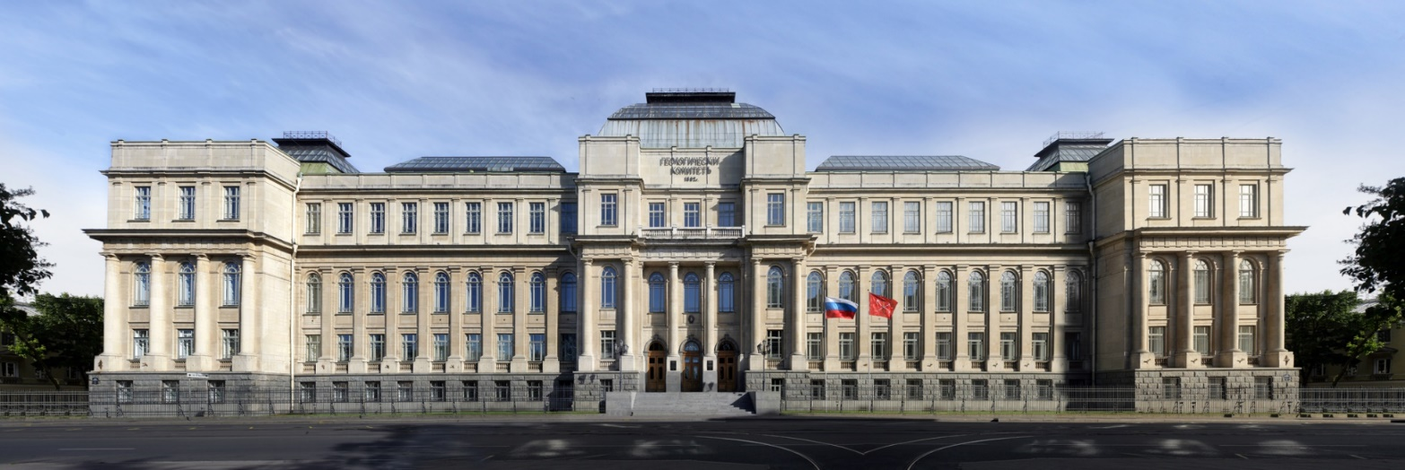
Федеральное агентство по недропользованию – Роснедра
Научно-редакционный совет по геологическому картированию территории Российской Федерации Федерального агентства по недропользованию (НРС Роснедра)
Федеральное государственное бюджетное учреждение
Всероссийский научно-исследовательский институт им. А.П. Карпинского (ФГБУ ВСЕГЕИ)
«Нормативно-методическое обеспечение государственного геологического картографирования территории Российской Федерации. Анализ результатов апробации комплектов Госгеолкарт-1000/3, -200/2 НРС Роснедра
Шишкин М.А., Ремизов Д.Н., Стуканов А.С., Ланг Е.И. (НРС Роснедра»

Slide 2
ОСНОВНЫЕ ЗАДАЧИ МЕТОДИЧЕСКОГО ОБЕСПЕЧЕНИЯ
ГОСУДАРСТВЕННОГО ГЕОЛОГИЧЕСКОГО КАРТОГРАФИРОВАНИЯ
- совершенствование и разработка унифицированной понятийной базы геологического картографирования;
- разработка типовых условных обозначений для государственных геологических карт различных видов и масштабов;
- разработка рекомендаций по подготовке, составлению и актуализации серийных легенд и схем межсерийной корреляции к государственным геологическим картам нового поколения;
- разработка рекомендаций по выбору рационального комплекса методов при проведении геолого-картографических работ, включая полевые работы, обработку и интерпретацию первичных материалов и аналитических исследований, компьютерное сопровождение;
- разработка требований к составу, содержанию и оформлению конечной геолого-картографической продукции;
- разработка и унификация стандартов цифрового представления и публикации промежуточной и конечной геолого-картографической продукции;
- разработка специализированного программно-технологического обеспечения адаптированного для целей геологической картографии.

Slide 3
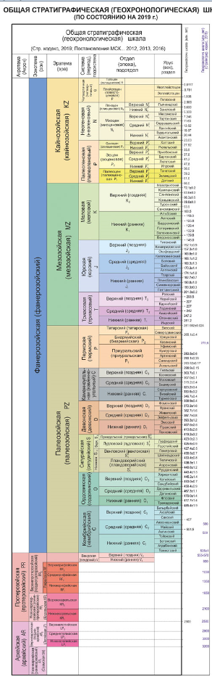

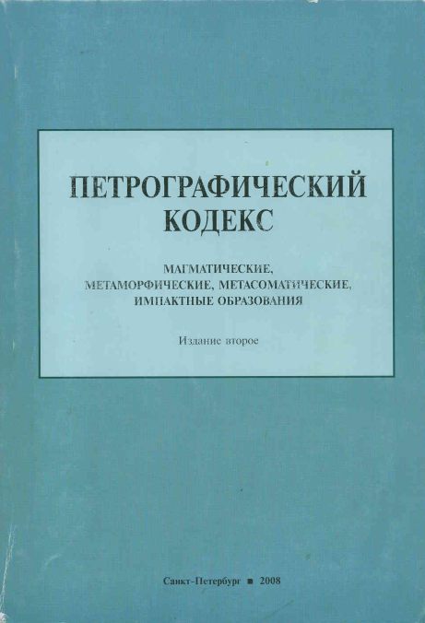
НОРМАТИВНО-МЕТОДИЧЕСКИЕ ДОКУМЕНТЫ ПО ОБЕСПЕЧЕНИЮ ПРОВЕДЕНИЯ РАБОТ ПО ГСР-200 И ПОДГОТОВКЕ К ИЗДАНИЮ ГОСГЕОЛКАРТ-200/2 и 1000/3
Основополагающие базовые документы
Общая стратиграфическая шкала регулярно уточняется согласно решений МСК России.
Текущая версия всегда доступна на сайте ВСЕГЕИ
https://www.vsegei.ru/ru/info/stratigraphy/stratigraphic_scale/

Slide 4
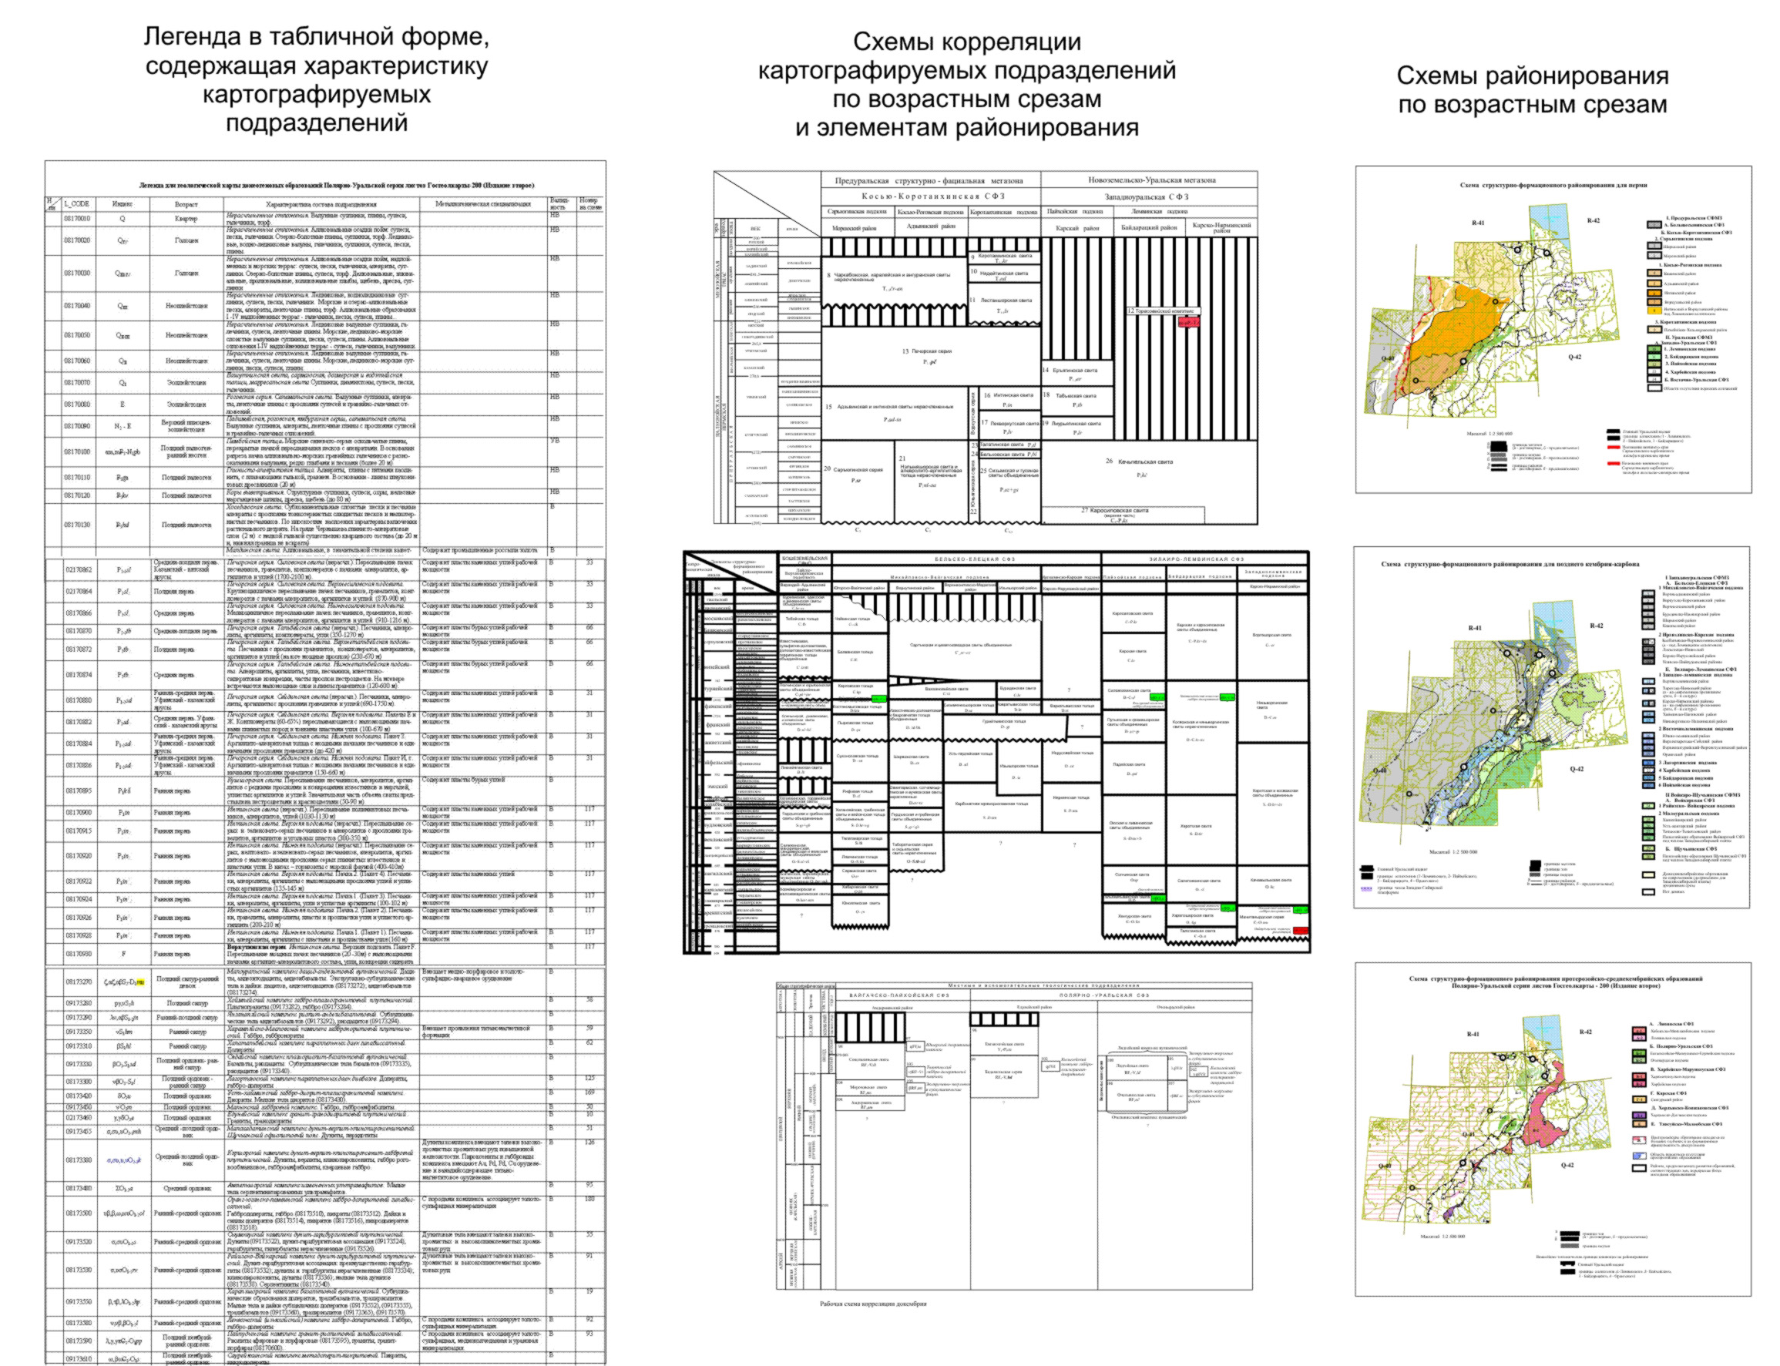
Серийные легенды - основа российской модели геологической картографии
  Серийные легенды обеспечивают необходимую унификацию содержания и стандартизацию картографического изображения геологической информации Госгеолкарт и преемственность Госгеолкарт-200/2 и -1000/3.
Обязательные компоненты серийной легенды

Slide 5
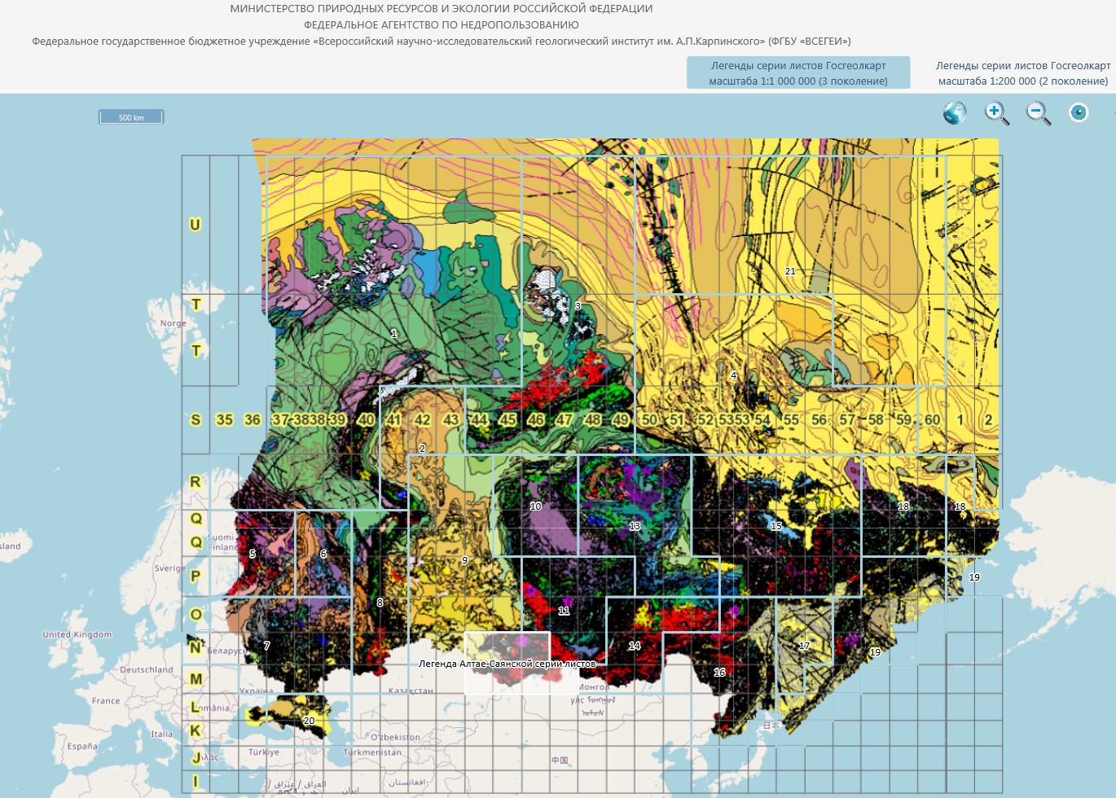

СЕРИЙНАЯ ЛЕГЕНДА – ОСНОВА ВЗАИМОУВЯЗКИ КАРТОГРАФИРУЕМЫХ ПОДРАЗДЕЛЕНИЙ
Основные компоненты серийной легенды
Территория России районирована на 20 серийных легенд ГК-1000/3
и 97 серийных легенд для ГК-200/2
Цифровые версии серийных легенд доступны http://slegends.vsegei.ru/

Slide 6
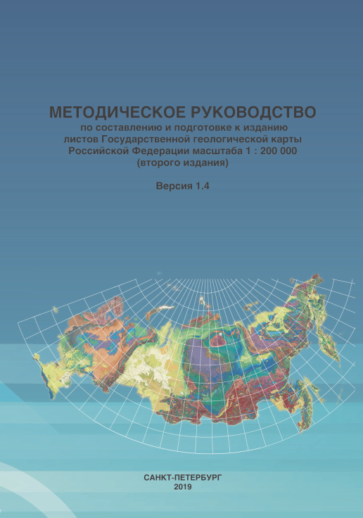
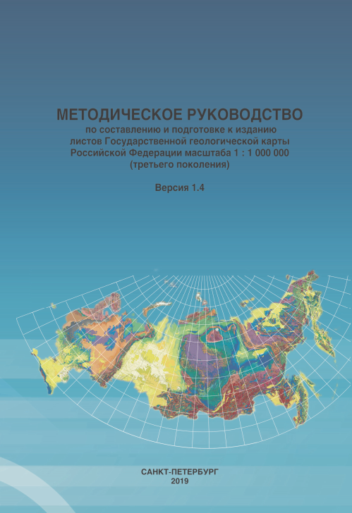
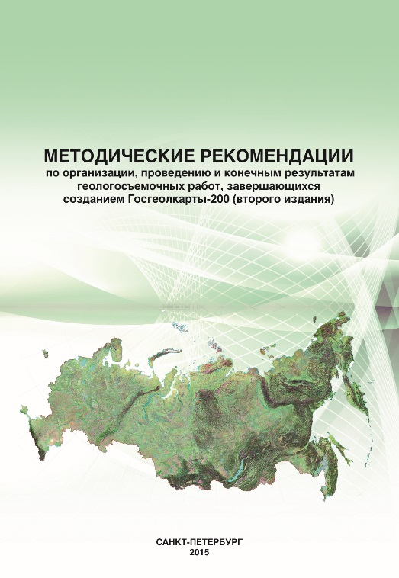
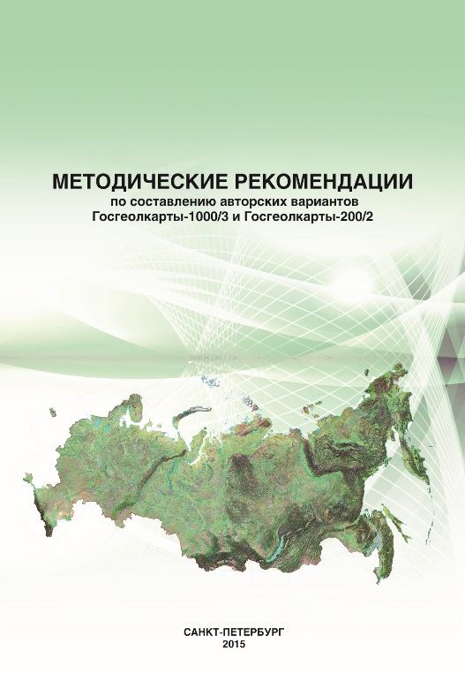
НОРМАТИВНО-МЕТОДИЧЕСКИЕ ДОКУМЕНТЫ ПО ОБЕСПЕЧЕНИЮ ПРОВЕДЕНИЯ РАБОТ ПО ГСР-200 И ПОДГОТОВКЕ К ИЗДАНИЮ ГОСГЕОЛКАРТ-200/2 и 1000/3
Первая группа - ОБЯЗАТЕЛЬНЫЕ НОРМАТИВНО-МЕТОДИЧЕСКИЕ ДОКУМЕНТЫ по обеспечению проведения работ и подготовке к изданию Госгеолкарт-200/2 и -1000/3, входящие в оценочные параметры
Цифровые версии документов доступны http://vsegei.ru/ru/info/
normdocs/
Актуализированы и переизданы в 2019 г.
Подготовлены изданы в 2015 г.
Актуализируются в 2021 г.

Slide 7
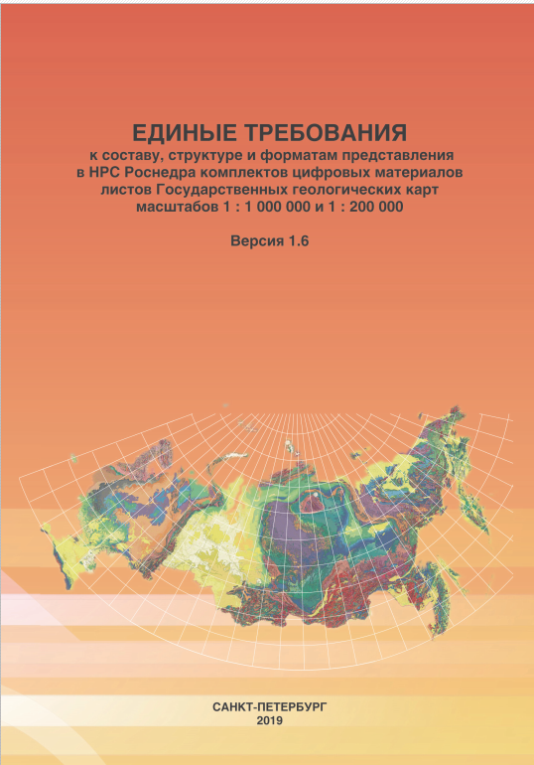
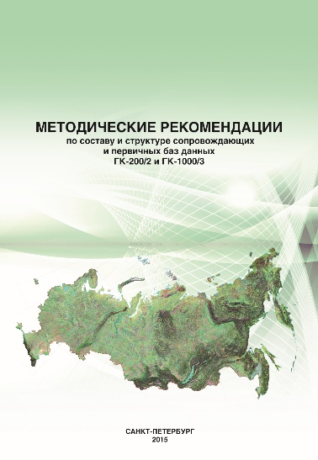
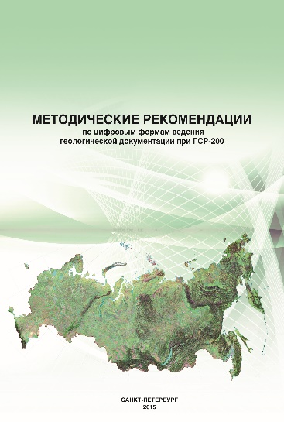
Вторая группа - нормативно-методические ДОКУМЕНТЫ РЕГЛАМЕНТИРУЮЩИЕ ЦИФРОВУЮ СТРУКТУРУ ГОСГЕОЛКАРТ и переход на новые инновационные технологии, в частности, на цифровое издание Госгеолкарт
НОРМАТИВНО-МЕТОДИЧЕСКИЕ ДОКУМЕНТЫ ПО ОБЕСПЕЧЕНИЮ ПРОВЕДЕНИЯ РАБОТ ПО ГСР-200 И ПОДГОТОВКЕ К ИЗДАНИЮ ГОСГЕОЛКАРТ-200/2 и 1000/3
Цифровые версии документов доступны http://vsegei.ru/ru/info/ normdocs/
Актуализированы
и переизданы в 2019 г.
Изданы в 2015 г.
Актуализируются в 2021 г.

Slide 8
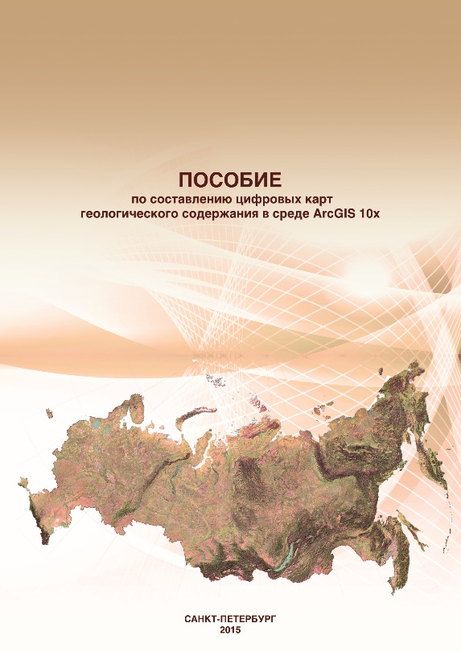
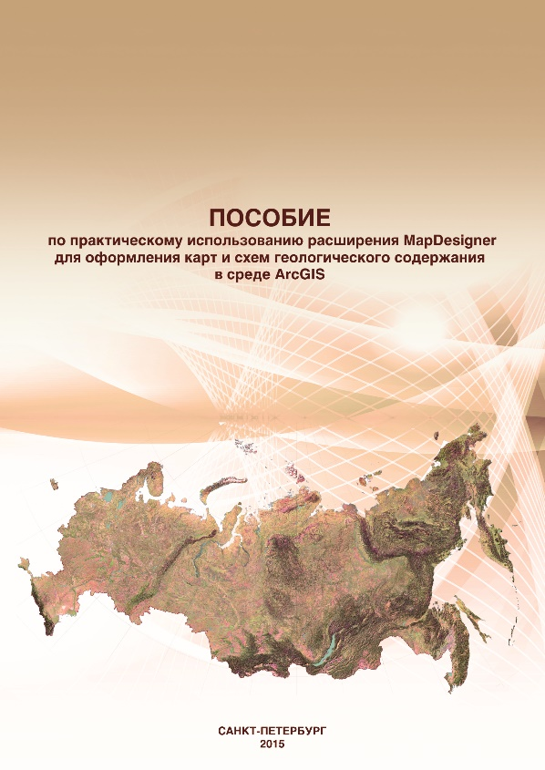
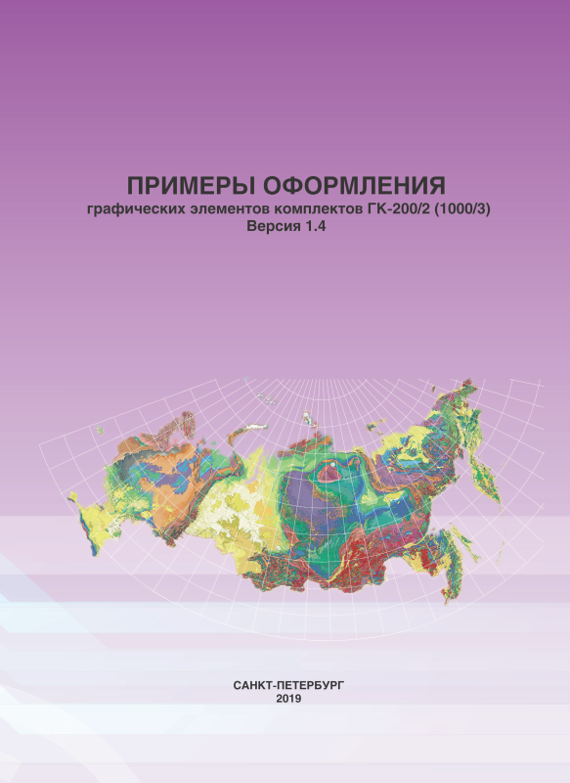
Третья группа - ПОСОБИЯ ПО ТЕХНОЛОГИЯМ выполнения отдельных видов картосоставительских, камеральных и полевых работ, которые нацелены на обучение, прежде всего, молодых геологов и специалистов-картографов
НОРМАТИВНО-МЕТОДИЧЕСКИЕ ДОКУМЕНТЫ ПО ОБЕСПЕЧЕНИЮ ПРОВЕДЕНИЯ РАБОТ ПО ГСР-200 И ПОДГОТОВКЕ К ИЗДАНИЮ ГОСГЕОЛКАРТ-200/2 и 1000/3
Подготовлены и изданы в 2015 г.
Актуализированы
и переизданы в 2019 г.
Подготовлено и
издано в 2017 г.
Цифровые версии документов доступны http://vsegei.ru/ru/info/normdocs/

Slide 9
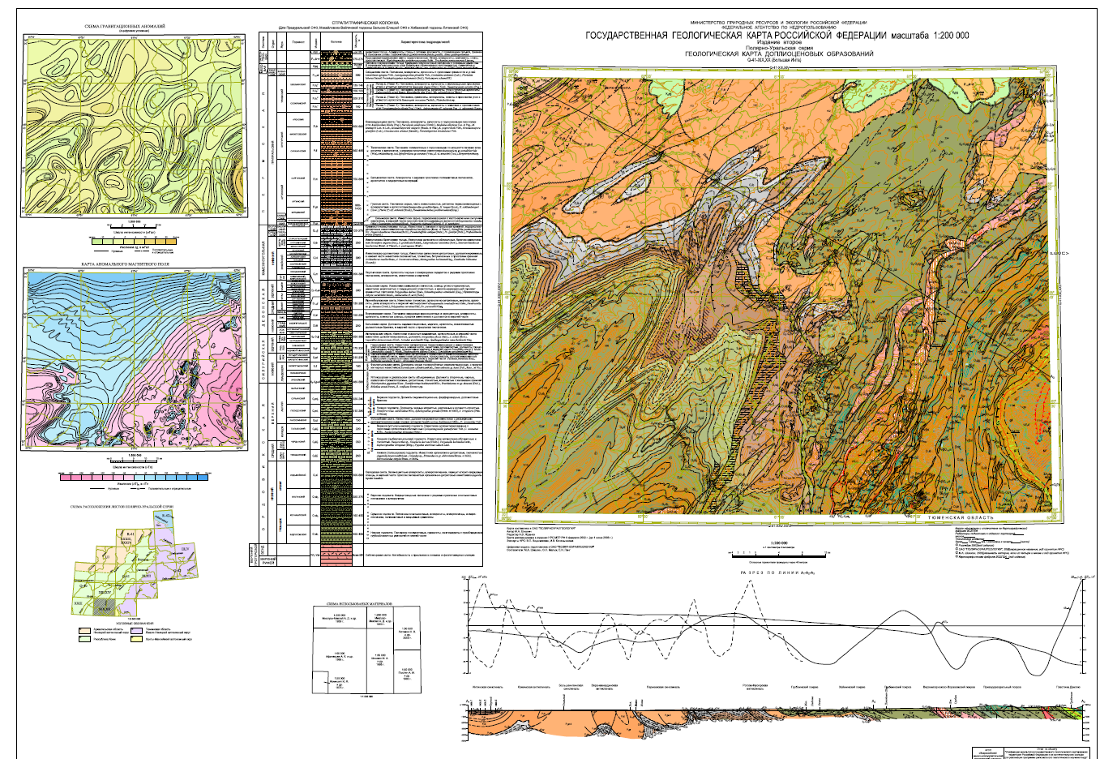
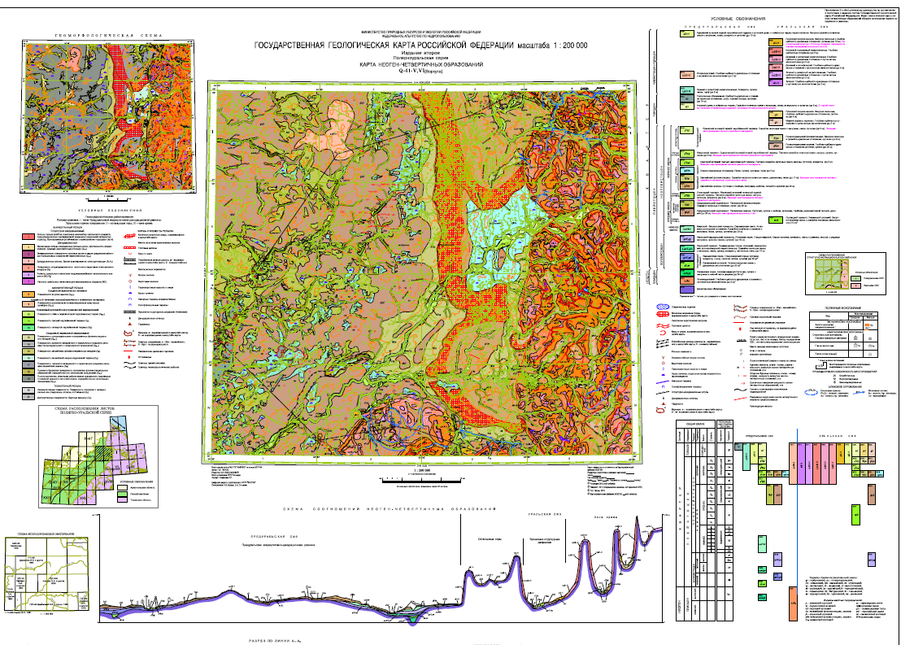
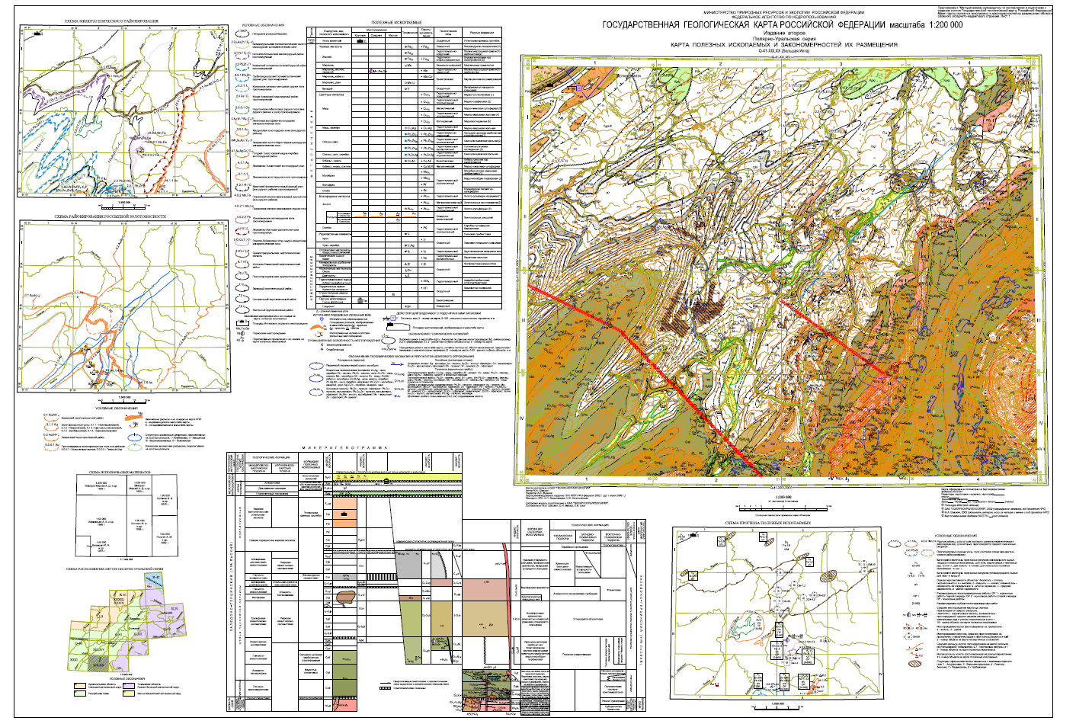
Третья группа: ТИПОВЫЕ МАКЕТЫ ОФОРМЛЕНИЯ дают примеры оформления завершенных комплектов Госгеолкарт.
НОРМАТИВНО-МЕТОДИЧЕСКИЕ ДОКУМЕНТЫ ПО ОБЕСПЕЧЕНИЮ ПРОВЕДЕНИЯ РАБОТ ПО ГСР-200 И ПОДГОТОВКЕ К ИЗДАНИЮ ГОСГЕОЛКАРТ-200/2 и 1000/3
Пример макета ГК складчатой области
Пример макета КЧО (горы-равнина)
Пример макета КЗПИ складчатой области
Цифровые версии документов доступны http://vsegei.ru/ru/info/
normdocs/

Slide 10
Четвертая группа группа: ЭЛЕКТРОННЫЕ СПРАВОЧНИКИ – ОПРЕДЕЛИТЕЛИ по различным группам пород и минералов
НОРМАТИВНО-МЕТОДИЧЕСКИЕ ДОКУМЕНТЫ ПО ОБЕСПЕЧЕНИЮ ПРОВЕДЕНИЯ РАБОТ ПО ГСР-200 И ПОДГОТОВКЕ К ИЗДАНИЮ ГОСГЕОЛКАРТ-200/2 и 1000/3
Подготовлены в 2020 г
находятся в стадии апробации
Подготовлен в 2015 г.
«Электронный справочник определитель магматических, метаморфических и осадочных горных пород»
«Электронные справочники определители магматических, метаморфических и осадочных горных пород»
для карбонатитовых образований
околорудных метасоматитов
рудных минеральных образований
руководящих ископаемых
импактитов и брекчиевых образований астроблем России
органического вещества нефтегазоносных и угленосных осадочных бассейнов России»
Цифровая версия доступна https://www.vsegei.ru/ru/info/el_sprav//

Slide 11
Нормативно-методические документы в стадии апробации:
НОРМАТИВНО-МЕТОДИЧЕСКИЕ ДОКУМЕНТЫ ПО ОБЕСПЕЧЕНИЮ ПРОВЕДЕНИЯ РАБОТ ПО ГСР-200 И ПОДГОТОВКЕ К ИЗДАНИЮ ГОСГЕОЛКАРТ-200/2 и 1000/3
Методические рекомендации по составу, структуре и содержанию интерактивных материалов цифровых комплектов ГК 200/2 и ГК-1000/3 для обеспечения их представления в режиме удаленного доступа» (включая макеты карт и схем, технологии их подготовки и публикации)
Технология создания централизованного интегрированного массива первичных геологических данных ГК-200/2 и ГК-1000/3, актуализированная методика и технология создания полистных баз первичной геологической информации Госгеолкарты-200/2, 1000/3 на основе отечественного и свободно распространяемого программного обеспечения
Разрабатываются в составе тематических работ ВСЕГЕИ в 2020-21 гг.
ВРЕМЕННЫЕ ТРЕБОВАНИЯ по мониторингу государственной геологической карты масштаба 1:1 000 000 территории Российской Федерации и ее континентального шельфа
Временные требования к составу и подготовке к электронному изданию базовых сводных и обзорных карт геологического содержания территории Российской Федерации и ее континентального шельфа, регламентирующего состав и зарамочное оформление карт и объяснительных записок, форматы цифровых материалов
Методическое пособие по выделению геологических формаций как индикаторов геодинамических обстановок их образования при проведении мелкомасштабных и среднемасштабных геолого-съёмочных работ
Методические рекомендации по прогнозу оруденения на основе петрографо-геохимического изучения и картирования полей гидротермально измененных пород при производстве ГСР-200.
Методические рекомендации по оценке рудноформационной принадлежности прогнозируемого благороднометального оруденения при создании геохимических основ ГДП-200 и ГК-1000

Slide 12
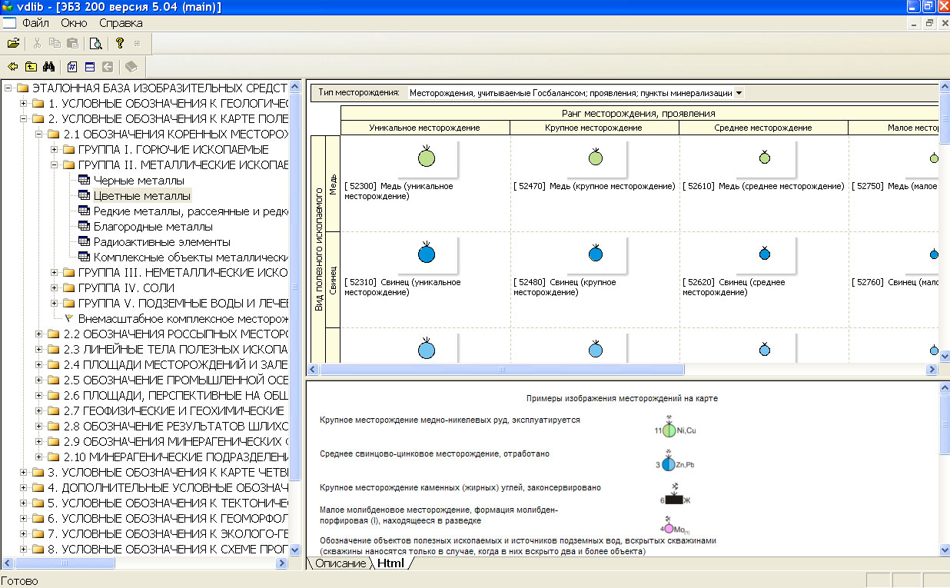
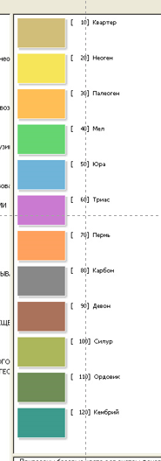
ОТЕЧЕСТВЕННЫЕ РАЗРАБОТКИ ПРОГРАММНОГО ОБЕСПЕЧЕНИЯ ДЛЯ СОЗДАНИЯ ГОСГЕКОЛКАРТ
ЭТАЛОННАЯ ИЗОБРАЗИТЕЛЬНЫХ СРЕДСТВ ГК-200/2 и ГК-1000/3
Актуализированная программа ЭБЗ находится в открытом доступе https://www.vsegei.ru/ru/info/normdocs/prog_ggk200-ggk1000/

Slide 13
MapDesigner вер. 5.02. Внедренные в ArcMap элементы управления
ОТЕЧЕСТВЕННЫЕ РАЗРАБОТКИ ПРОГРАММНОГО ОБЕСПЕЧЕНИЯ СОЗДАНИЯ ГОСГЕКОЛКАРТ
Программа находится в открытом доступе https://www.vsegei.ru/ru/info/normdocs/prog_ggk200-ggk1000/
Панели инструментов
Окно управления легендами

Slide 14

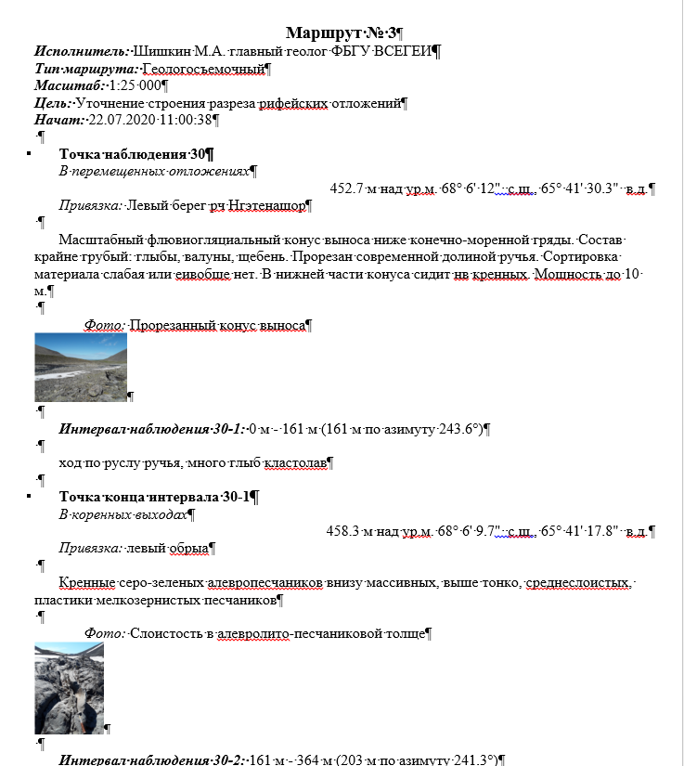
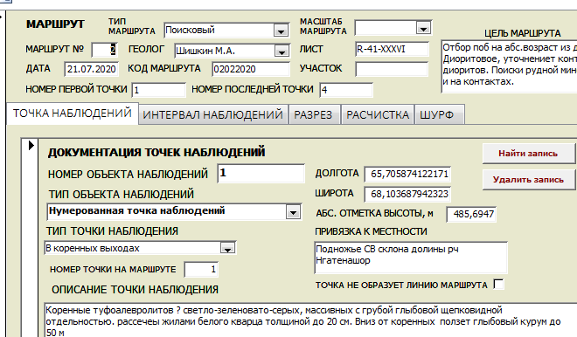
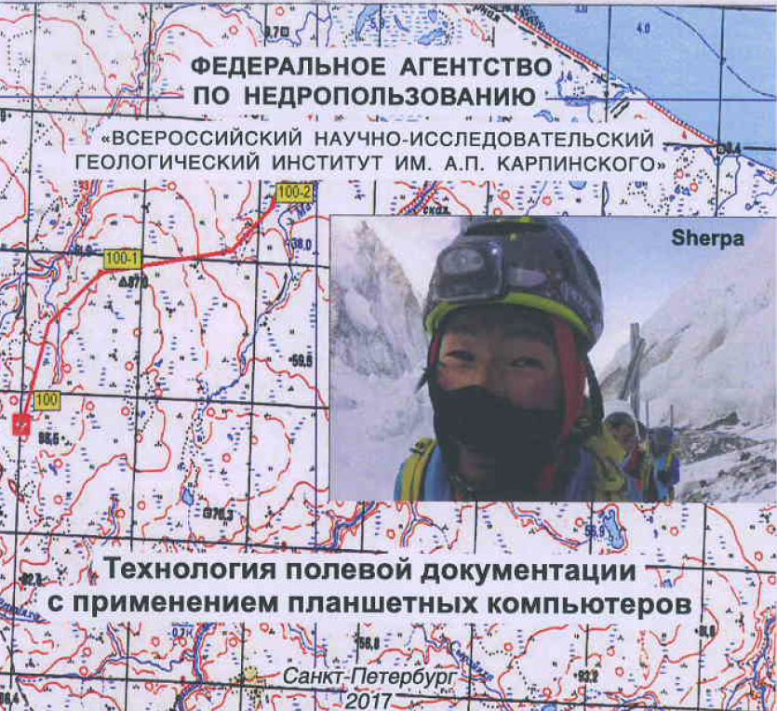
ОТЕЧЕСТВЕННЫЕ РАЗРАБОТКИ ПРОГРАММНОГО ОБЕСПЕЧЕНИЯ СОЗДАНИЯ ГОСГЕКОЛКАРТ
Современные компьютерные технологии на основе применения планшетных компьютеров при полевой документации
ВИД ПАНЕЛИ SHERPA С ОТОБРАЖЕНИЕМ РАСПОЛОЖЕНИЯ ПОЛЕВЫХ НАБЛЮДЕНИЙ
Программа находится в открытом доступе https://www.vsegei.ru/ru/info/normdocs/prog_ggk200-ggk1000/
ВИД ПАНЕЛИ SHERPA С ОТОБРАЖЕНИЕМ ЛИНИИ ПОЛЬЗОВАТЕЛЯ

Slide 15
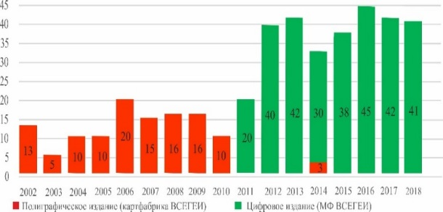
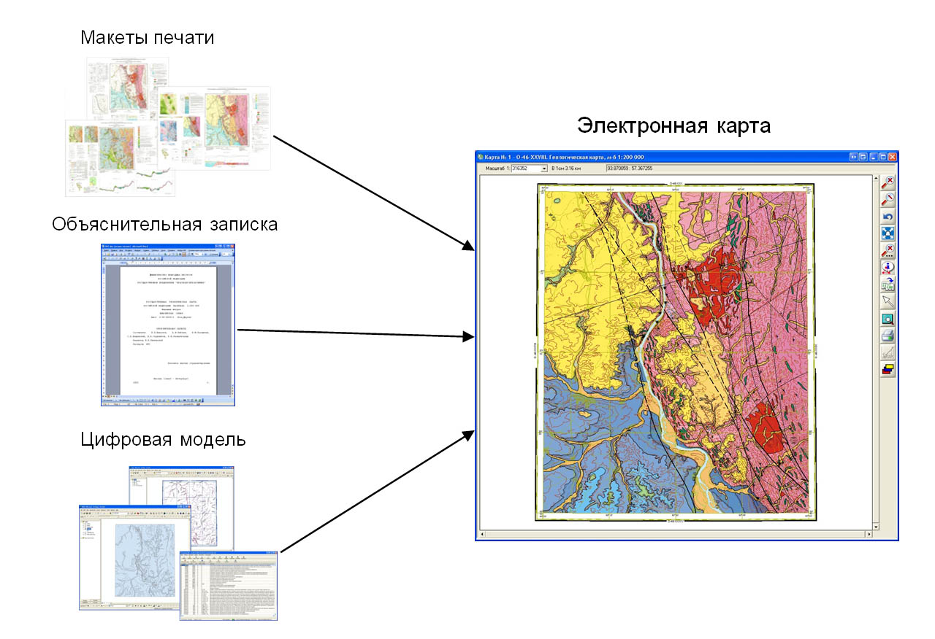
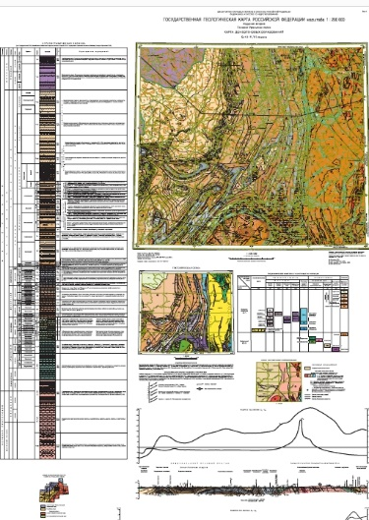
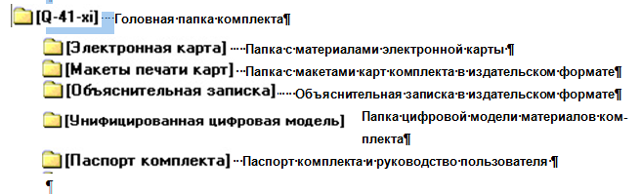
ОТЕЧЕСТВЕННЫЕ РАЗРАБОТКИ ПРОГРАММНОГО ОБЕСПЕЧЕНИЯ СОЗДАНИЯ ГОСГЕКОЛКАРТ
ЭЛЕКТРОННОЕ ИЗДАНИЕ ГОСГЕОЛКАРТЫ-200/2
Три варианта представление материалов:
в виде цифрового оформленного комплекта в одном из растровых форматов,
в виде электронной карты в ГИС-формате (цифровая модель),
в виде интерактивной электронной карты
_{Издание карт впрограмме САРК}
_{http://geo.mfvsegei.ru/200k/}
_{Q-41-V,VI}
КЧО
КЗПИ
_{МАКЕТЫ ПЕЧАТИ (PDF)}
_{ОБЪЯСНИТЕЛЬНАЯ ЗАПИСКА}
ГК
Сопровождающая база данных
Издание на основе программы MapViewer MD
http://www.vsegei.ru/ru/info/
_{ЭЛЕКТРОННАЯ КАРТА}
_{2013 год}

Slide 16
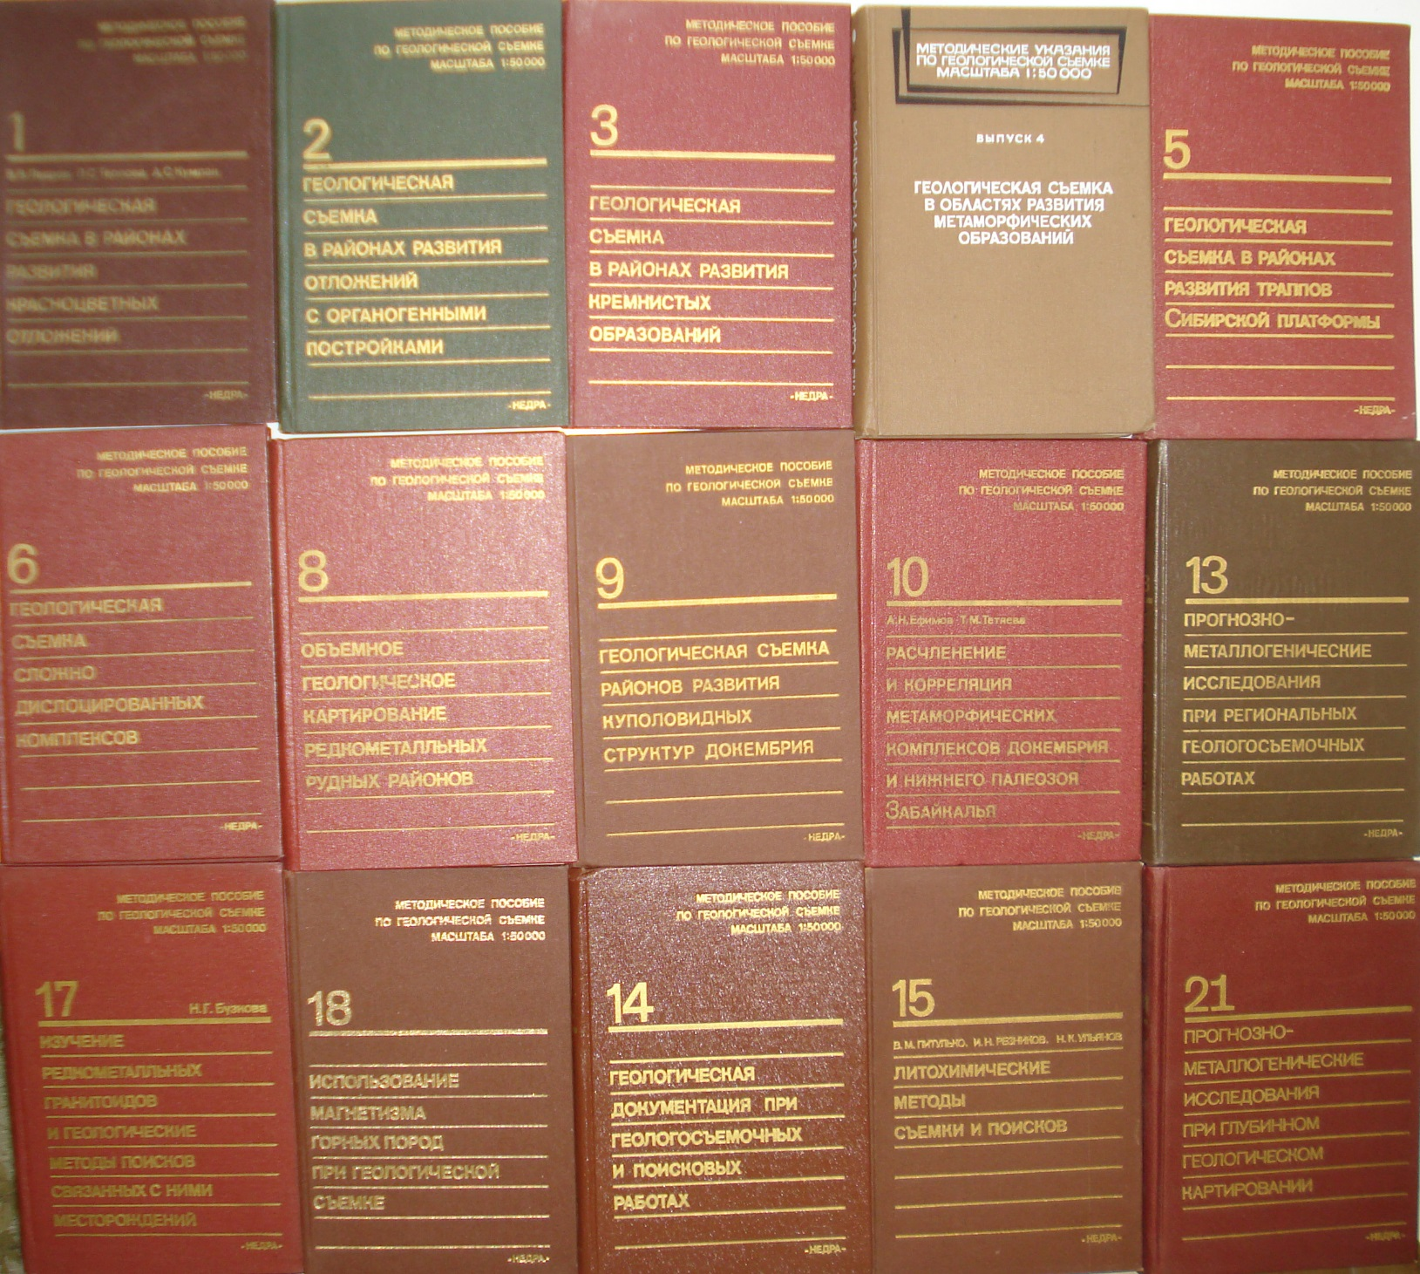
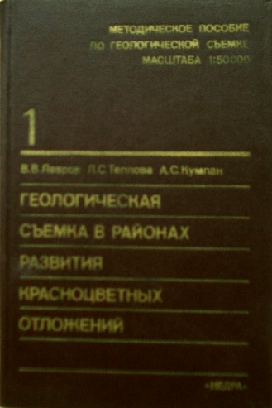
ИЗДАННЫЕ МЕТОДИЧЕСКИЕ ПОСОБИЯ ПРОШЛЫХ ЛЕТ
ПО ГЕОЛОГИЧЕСКОМУ КАРТОГРАФИРОВАНИЮ
В РАЗЛИЧНЫХ ГЕОЛОГИЧЕСКИХ ОБСТАНОВКАХ

Slide 17
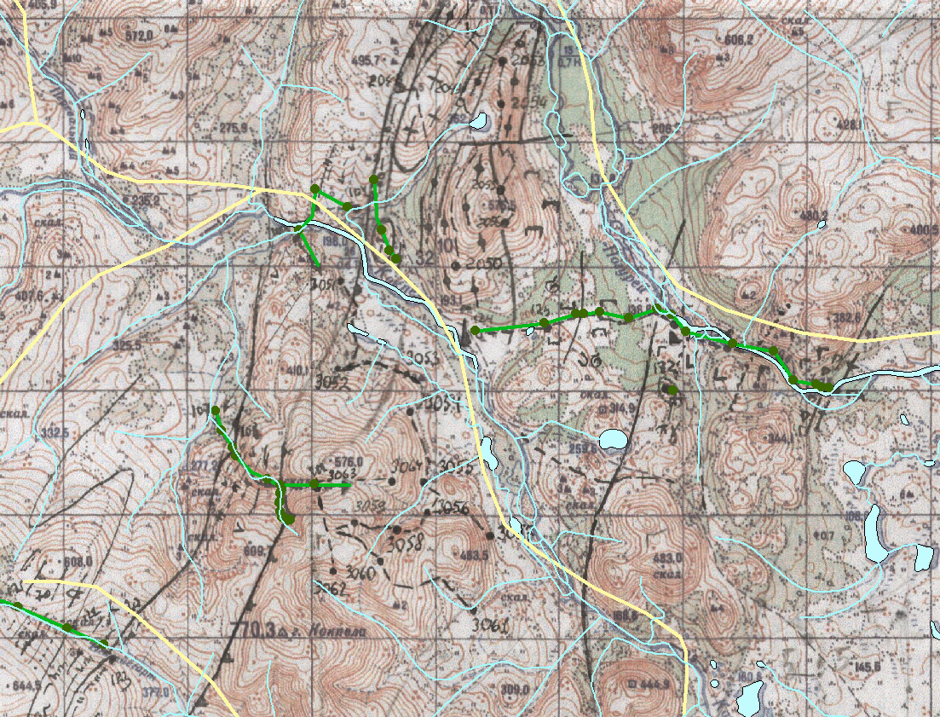
Проблема топоосновы:
Соотношение гидросети 1000 и гидросети 200 c точками наблюдений полевых работ на топооснове м-ба 1:100 000
Топо 1000
Росгеолфонд
Топо 200

Slide 18
Иллюстрация несовпадения цифровых контуров геологических тел при соспоставлении
карты КЧО по итогам ГДП-200 с цифровой топоосновой м-ба 1:1000000
_{Топо 1000}
_{Росгеолфонд}

Slide 19
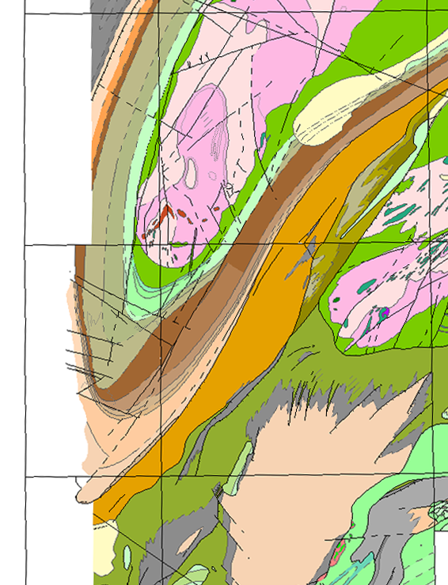
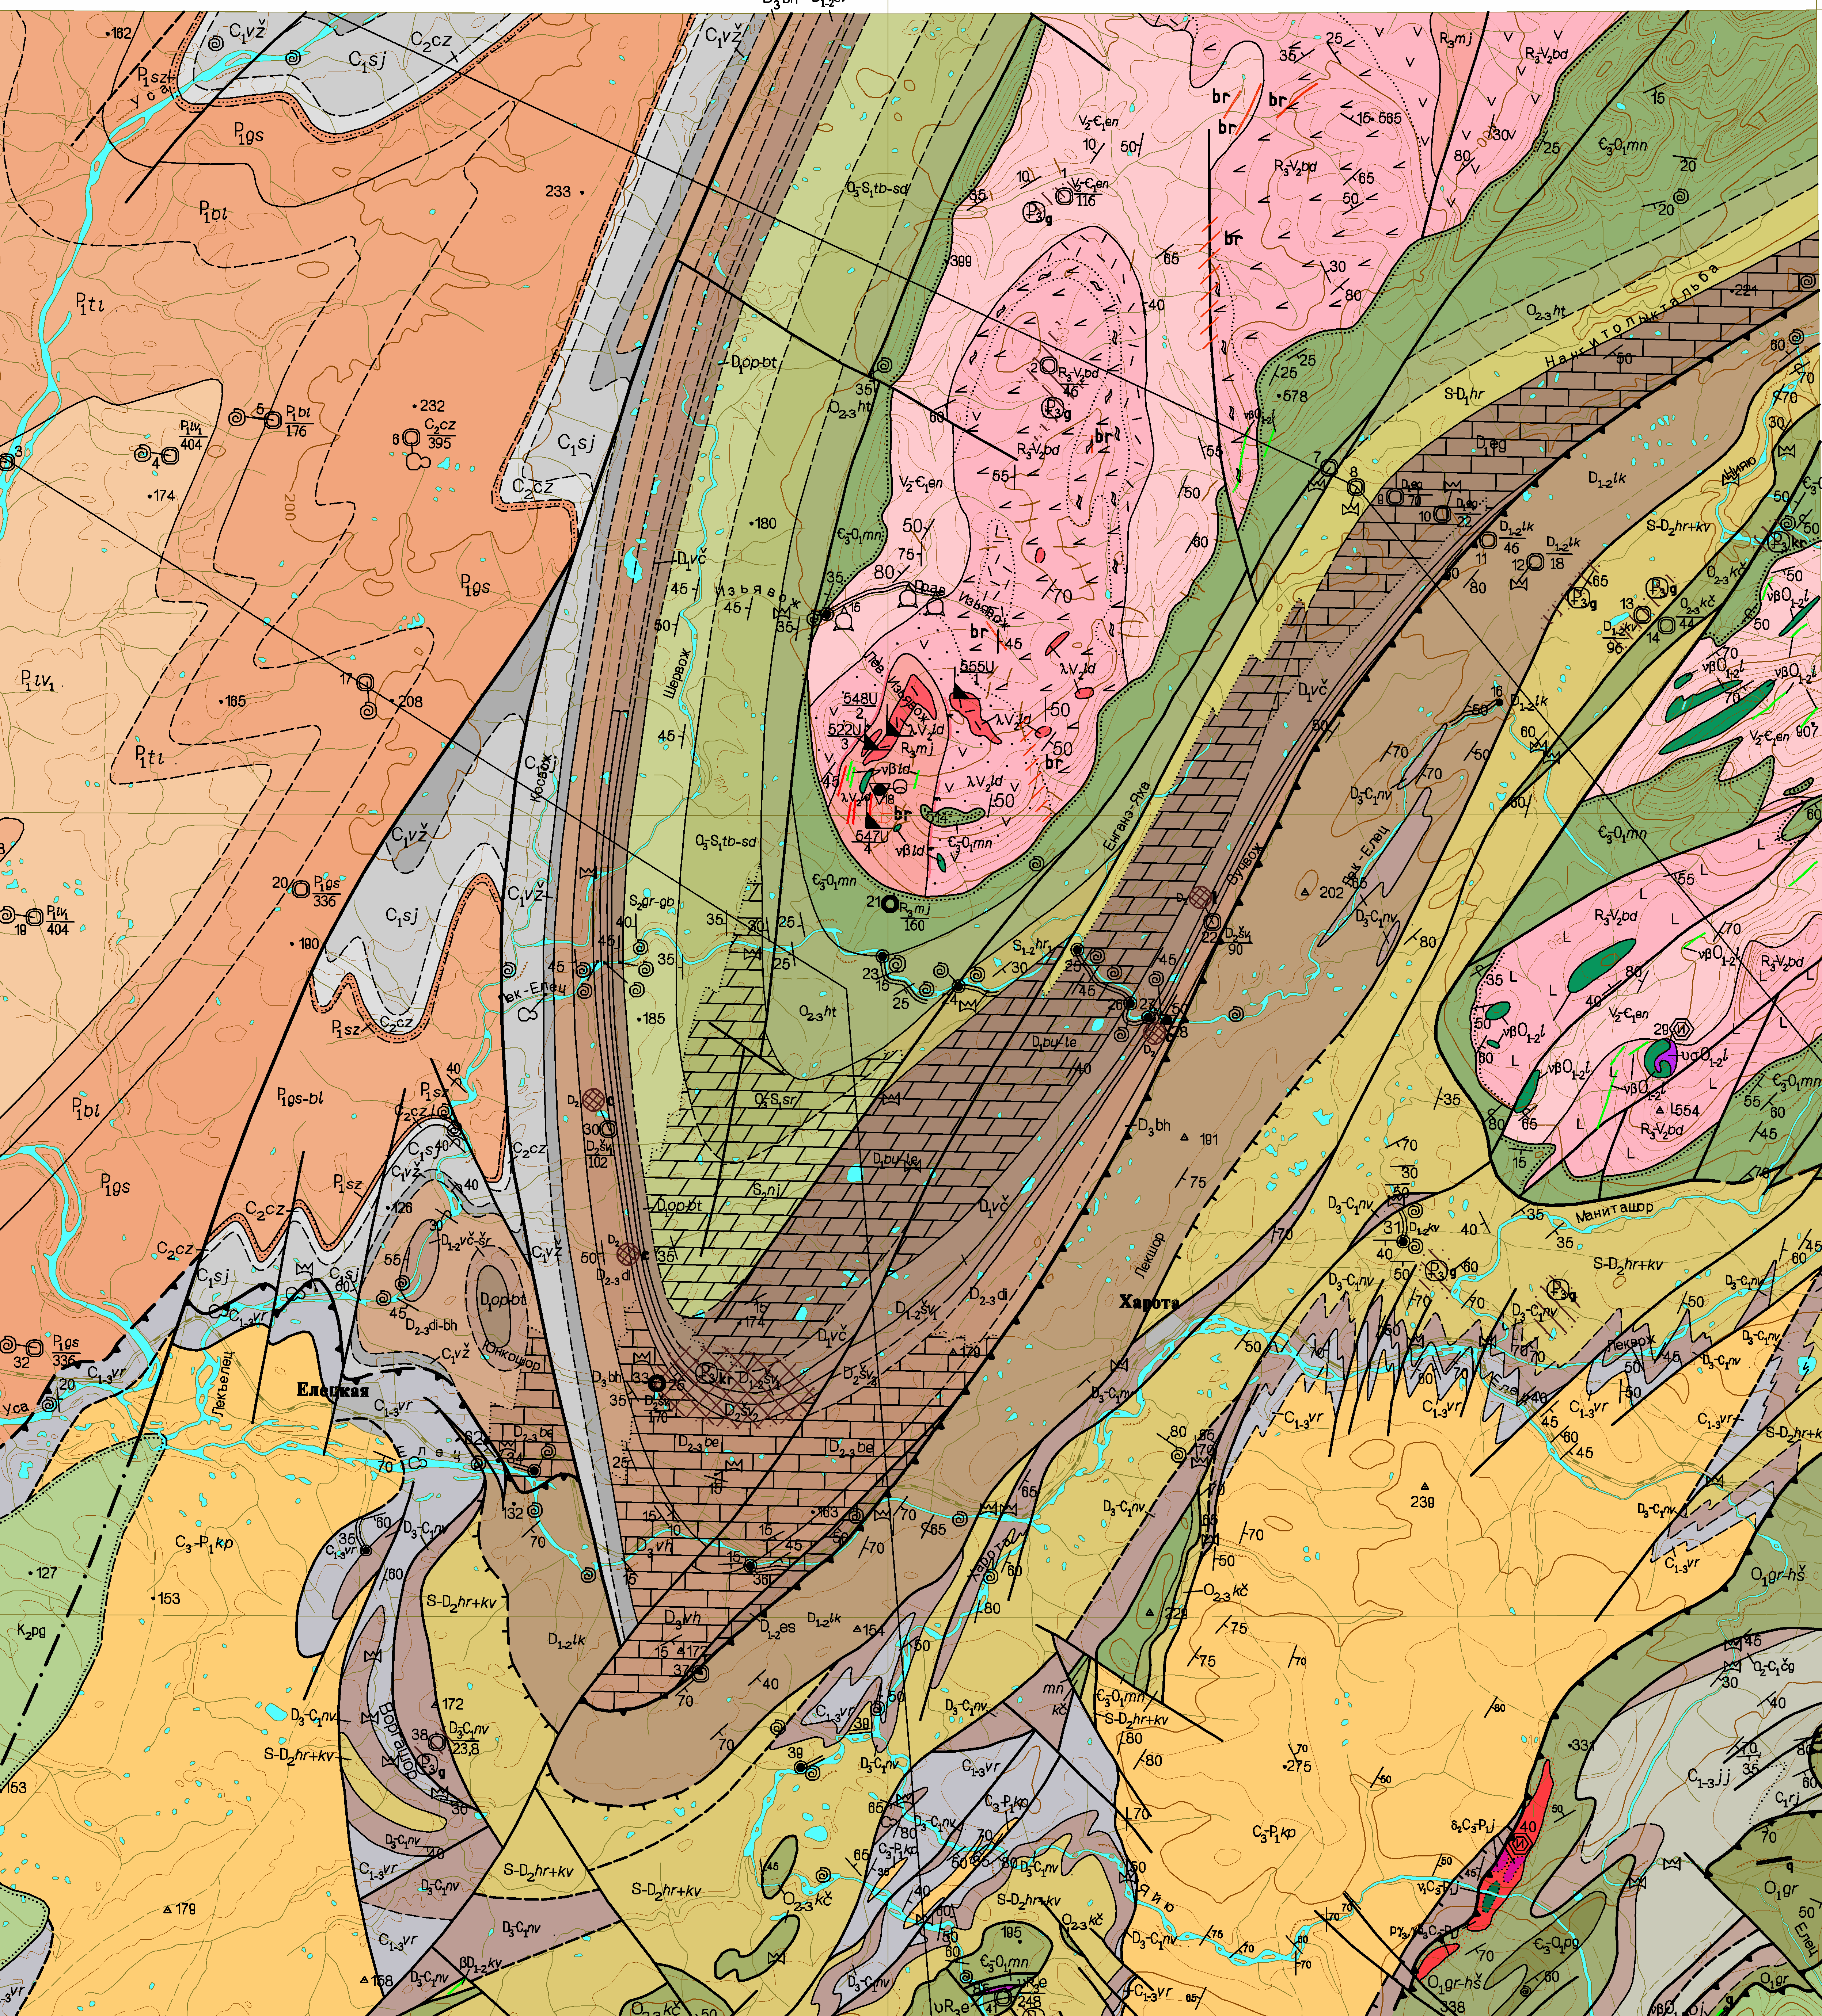
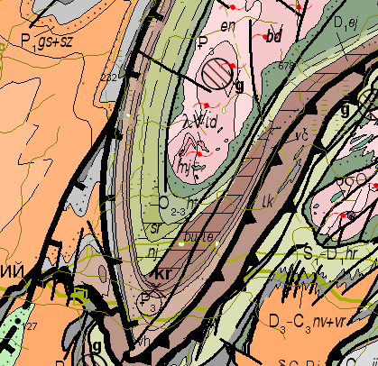
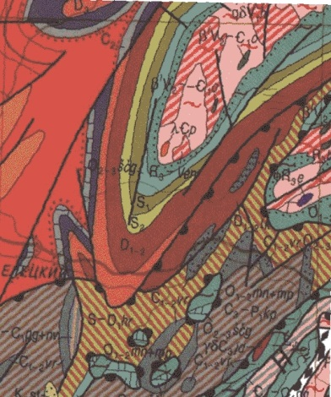
Положение геологических границ на местности в эпоху спутникового позиционирования
не может определяться масштабом карты
A
Б
В
Г
ПРИМЕР ОБОБЩЕНИЯ ГЕОЛОГИЧЕСКОЙ ИНФОРМАЦИИ с использованием цифровых технологий от м-ба 1:50 000 к м-бу 1:200 000 (ГК-200/2) и далее до м-ба 1: 1000 000 (ГК-1000/3) без потери передачи точности и достоверности изображения
Цифровая геологическая карта м-ба 1:50 000 фрагмента листа Q-41-XI (А),
фрагмент цифровой геологической карты листа Q-41-XI м-ба 1:200 000 (Б),
составленный на ее основе
Фрагмент той же карты перешедший на ГК-1000/3 (В)
Тот же фрагмент на карте ГК-1000 Новой серии (Г), хорошо видна крайняя схематичность рисовки и неточность проведения геологических границ.
(Все фрагменты приведены в сопоставимом масштабе, на момент создания карты новой серии все материалы по ГДП-50 уже были в наличии.

Slide 20
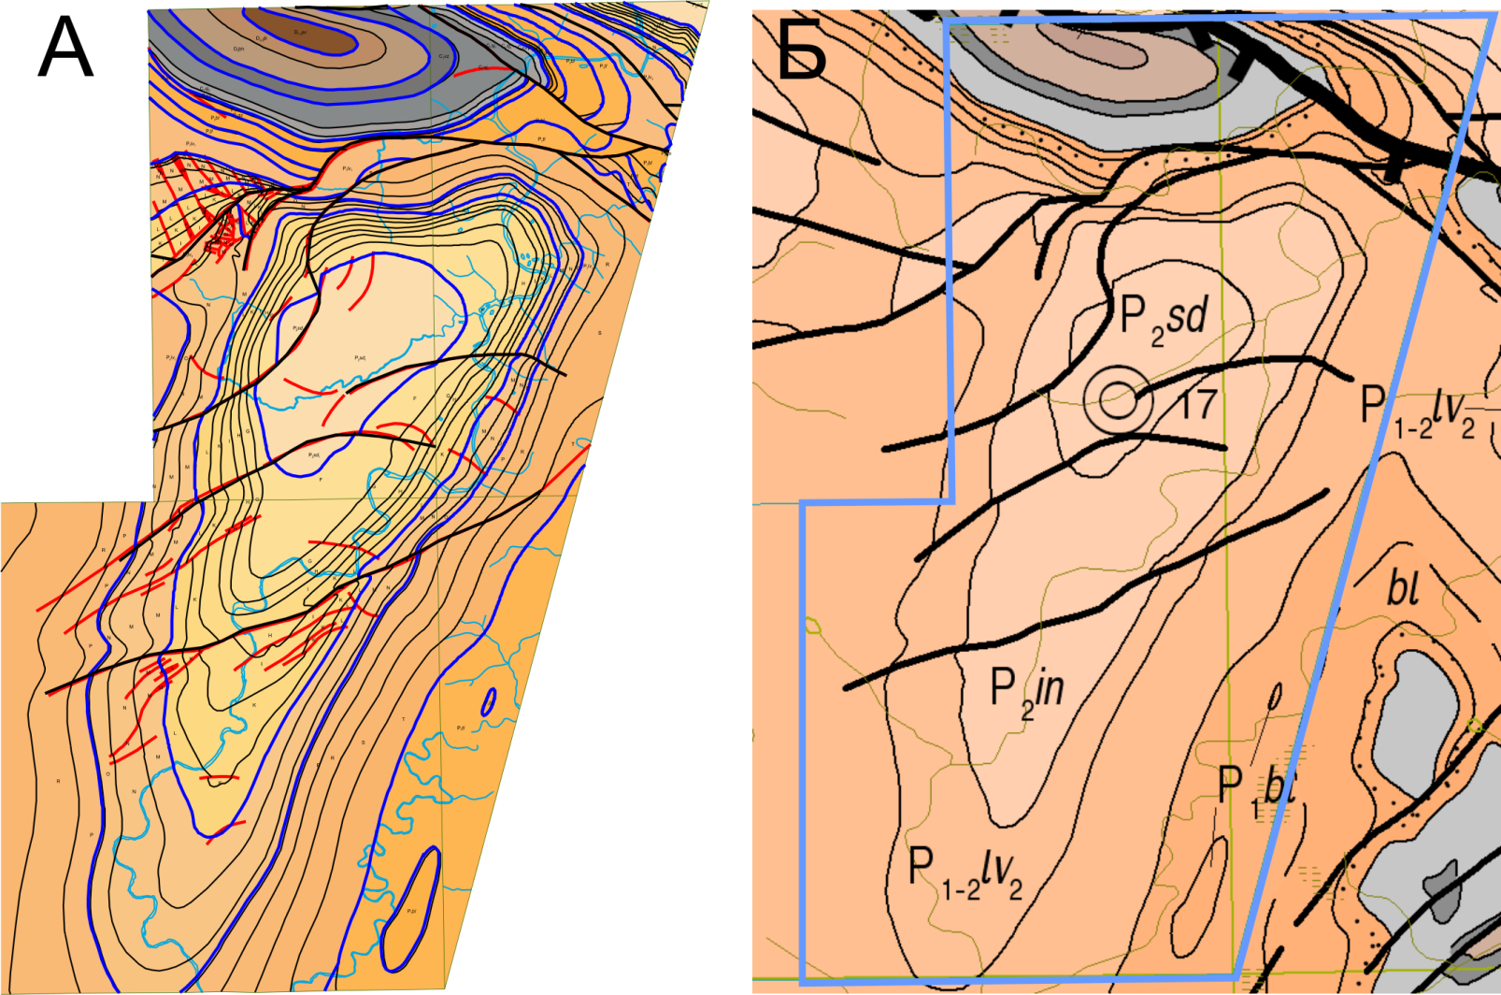
Пример смысловой генерализации при создании ГК-1000/3 (лист Q-41 – Воркута 2007 г.)
Методика использования крупномасштабных карт прошлых лет при создании ГК-1000/3
Цифровая геологическая карта м-ба 1:50 000 Воркутинского
промышленного района (А) и фрагмент геологической карты
м-ба 1:1 000 000 листа Q-41 (Б), составленный на ее основе.
Темно-синим цветом показаны границы картируемых подразделений,
черным - разломы, перешедшие в ГК-1000/3.

Slide 21
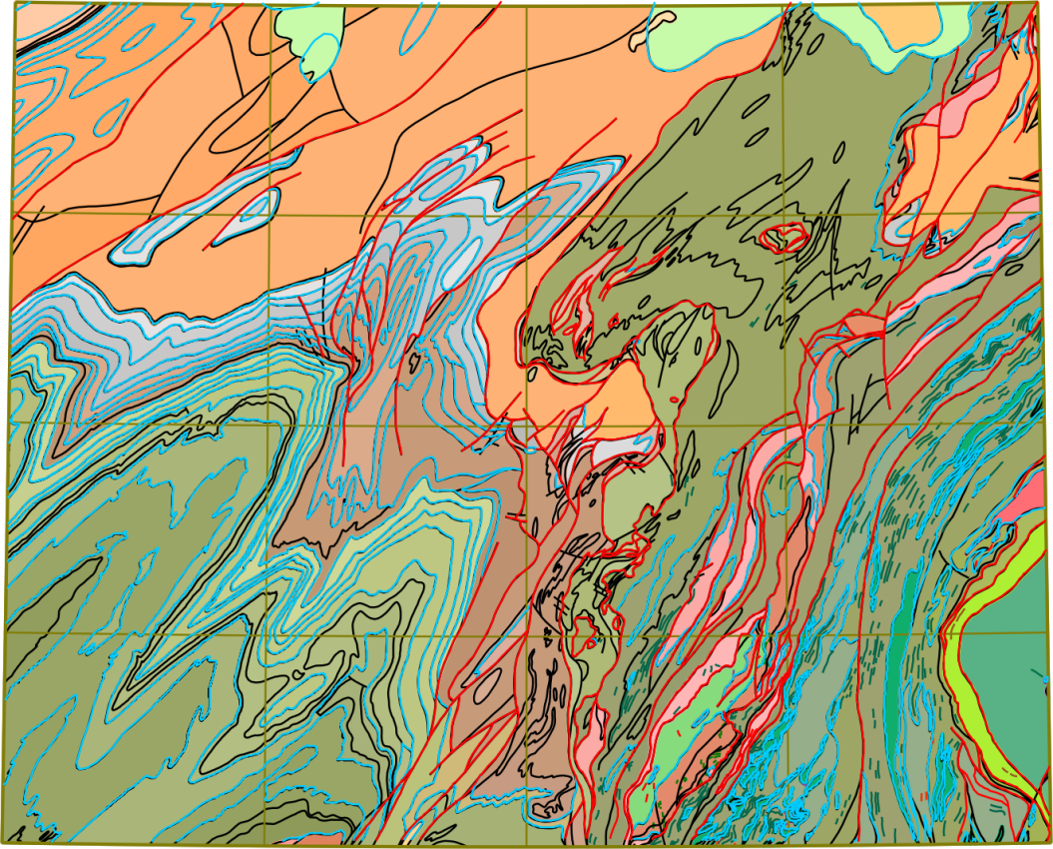
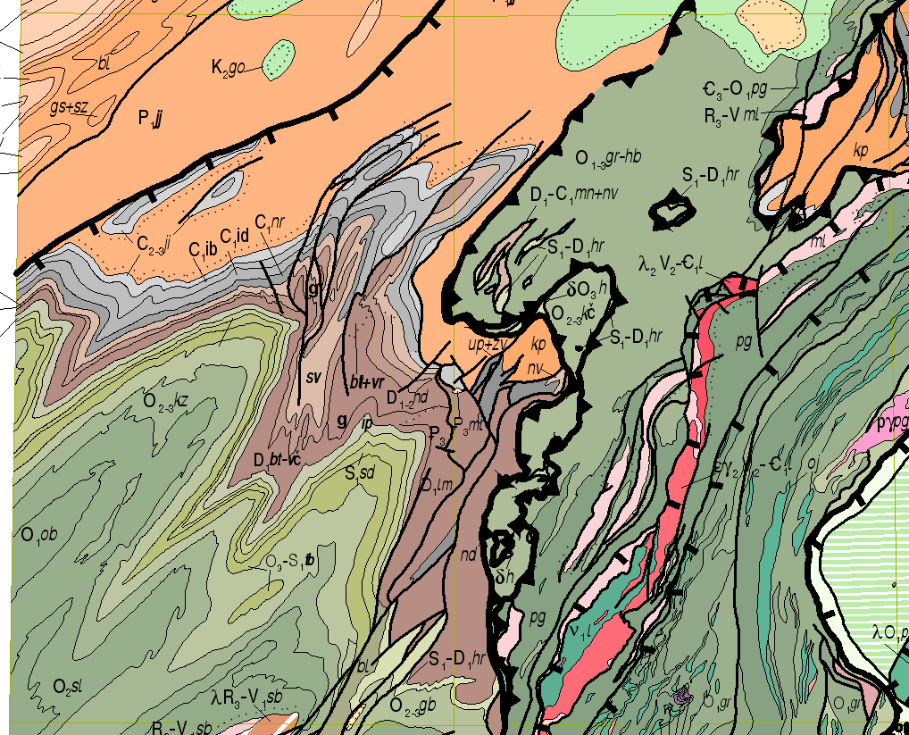
СООТНОШЕНИЕ ИНФОРМАЦИОННОЙ ЕМКОСТИ
ГОСГЕОЛКАРТЫ-200/2 и ГК-1000/3 (на примере листа Q-41 – Воркута, 2007 г.)
Основные принципы перехода от ГК-200/2 к ГК-1000/3 при использовании цифровых технологий:
укрупнение картографируемых подразделений,
смысловая генерализация,
при сохранении точности положения закартироованных достоверных границ
A
Б
Цифровая геологическая карта м-ба 1:200 000 листов Q-41-XIX,XX (А) и
фрагмент геологической карты м-ба 1:1 000 000 листа Q-41 (Б) ,
составленный на ее основе. На левом рисунке светло-голубым цветом показаны границы подразделений, красным - разломы, перешедшие на ГК-1000/3.

Slide 22
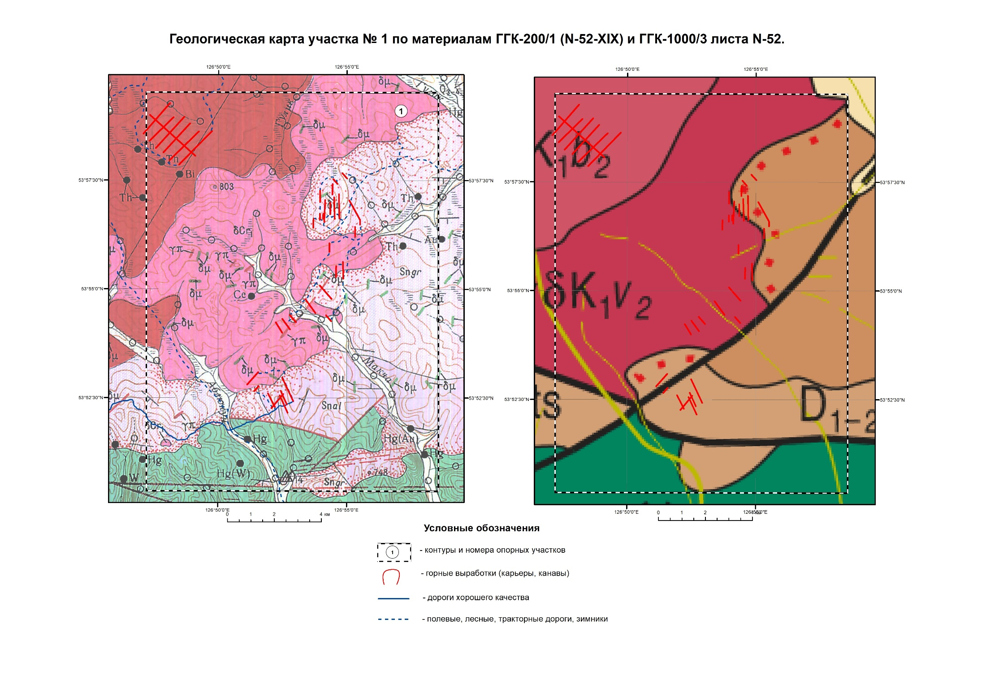
Сравнение фрагментов ГК-200/1 (лист N-52-XIX, Павленко, 1962 г)
и того же фрагмента ГК-1000/3 (лист N-52 – Зея, Амургеология Сапожников, Волкова, 2005 г.)
Более чем чрезмерная генерализация при рисовке контуров
Notes:
Вариант, когда генерализация превышает всякий здравый смысл!

Slide 23
Основные направления и функции в соответствии с Положением о Научно-редакционном совете по геологическому картированию территории Российской Федерации, утвержденным Приказом Роснедра № 433 от 01.06.2006 г. и последующими изменениями к нему:
Геологическая экспертиза и научное редактирование конечной геолого-картографической продукции по территории и континентальному шельфу РФ (сводных и обзорных карт геологического содержания, листов ГК-1000/3 и ГК-200/2, включая их геохимические, геофизические и дистанционные основы; серийных легенд ГК-200/2 и ГК-1000/3 и дополнений к ним; оценку качества всей этой продукции и ее соответствия нормативно-методическим документам);
Экспертная оценка методической базы по всем видам вышеназванных работ;
Экспертная оценка электронного сопровождения комплектов листов ГК-1000/3 и ГК-200/2, в т.ч. их цифровых моделей и баз данных;
Апробация результатов оценки металлогенического потенциала и прогнозных ресурсов категории Р₃ по представленным в НРС материалам Госгеолкарт масштаба 1:200 000 и 1:1 000 000;
Анализ и обобщение результатов апробации материалов в НРС Роснедра с разработкой рекомендаций по улучшению качества геолого-картографической продукции по территории и континентальному шельфу РФ и ее прогнозно-поисковой эффективности с учетом отечественного опыта проведения региональных геологических исследований;
Мониторинг прохождения материалов в системе НРС от их поступления до передачи в издательство ВСЕГЕИ с передачей этой информации в Управление геологических основ, науки и информатики Федерального агентства по недропользованию;
Научно-методическая помощь и консультации по вопросам регионального изучения территории России, а также составления и оформления геолого-картографической продукции;

Slide 24
Действующая структура НРС Роснедра

Slide 25
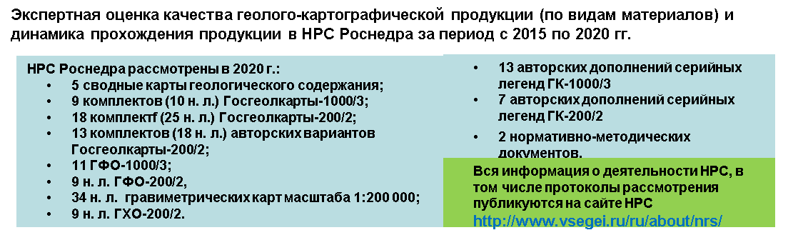
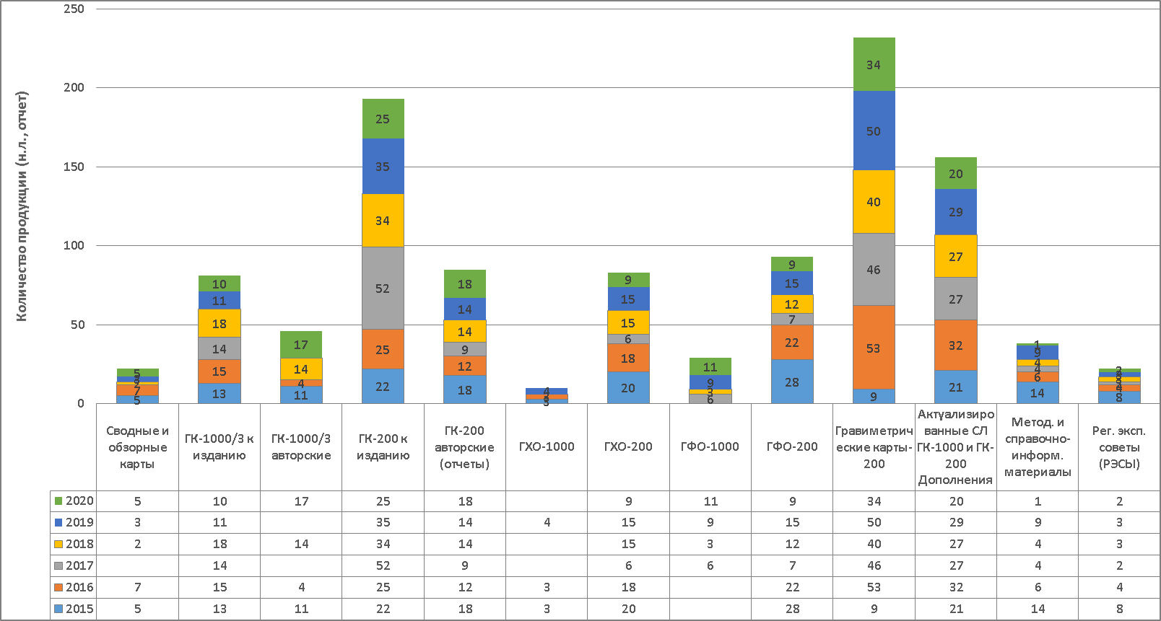
Notes:
Сводный график рассмотренной в НРС Роснедра основной геолого-картографической продукции за период 2013-2018 гг.

Slide 26
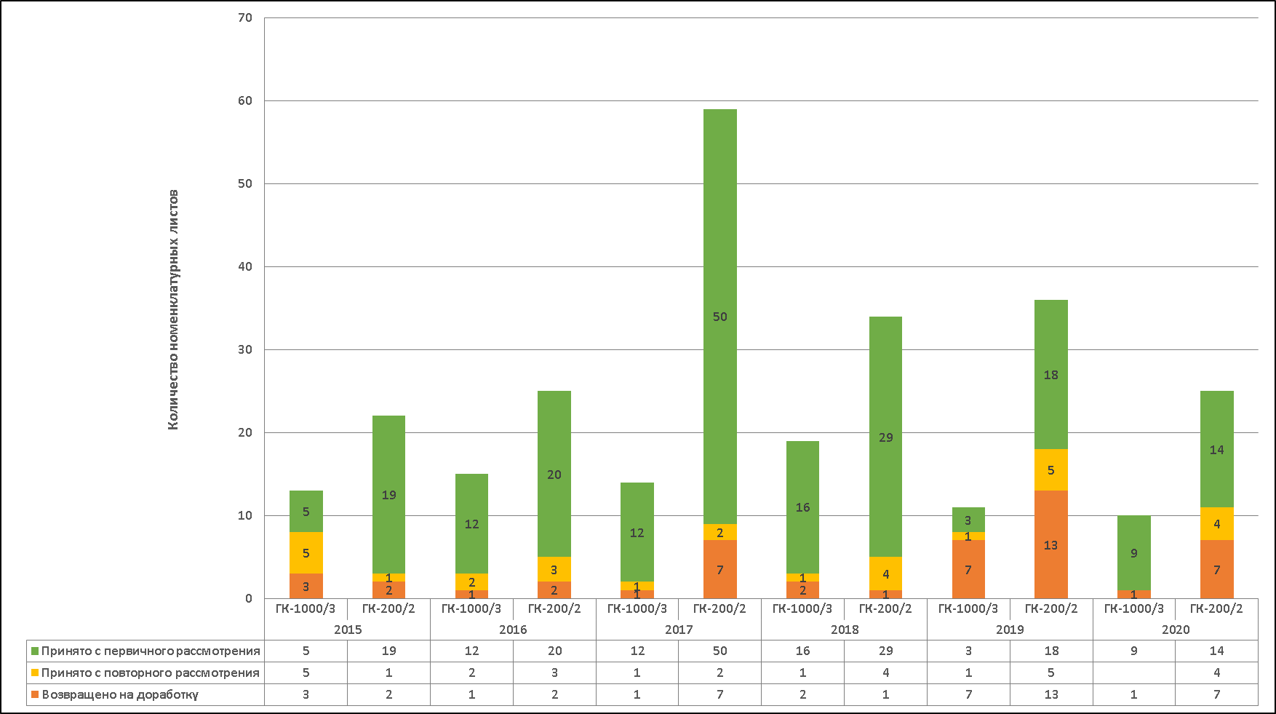
Состояние прохождения подготовленных к изданию комплектов листов Госгеолекарт-200/1000
в системе НРС за период с 2015 по 2020 гг.
Notes:
Прохождение комплектов листов ГК-1000/3 и -200/2

Slide 27
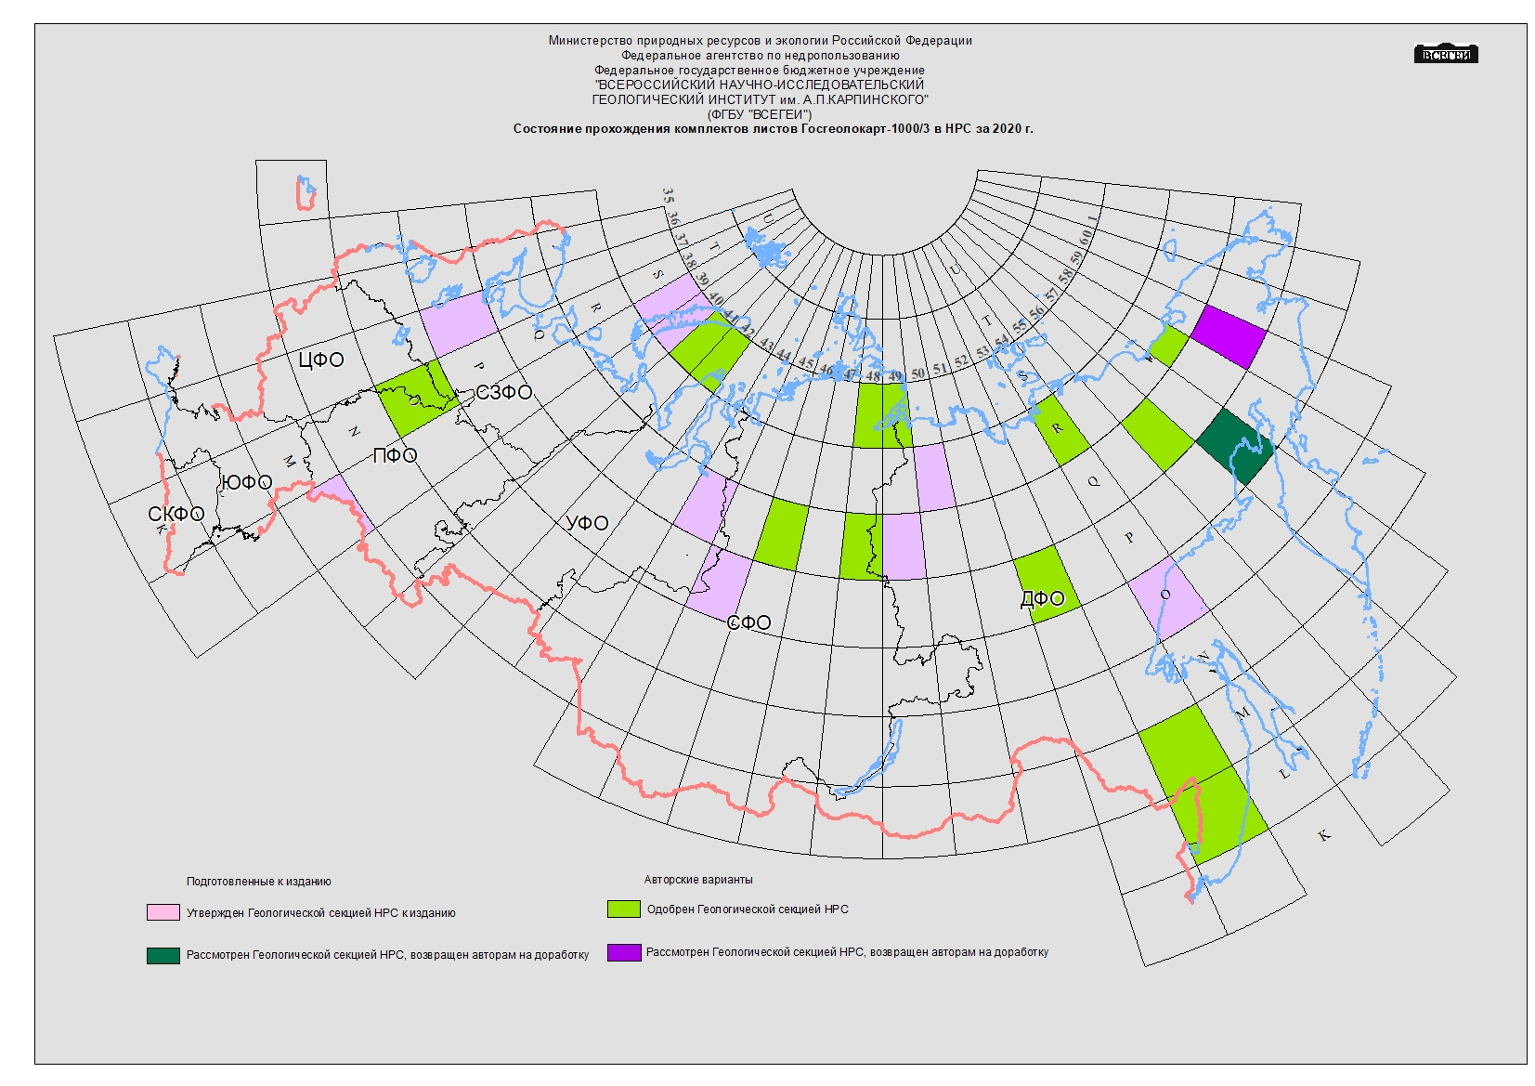
Состояние прохождения подготовленных к изданию комплектов листов Госгеолекарт-1000/3
в НРС за 2020 гг.

Slide 28
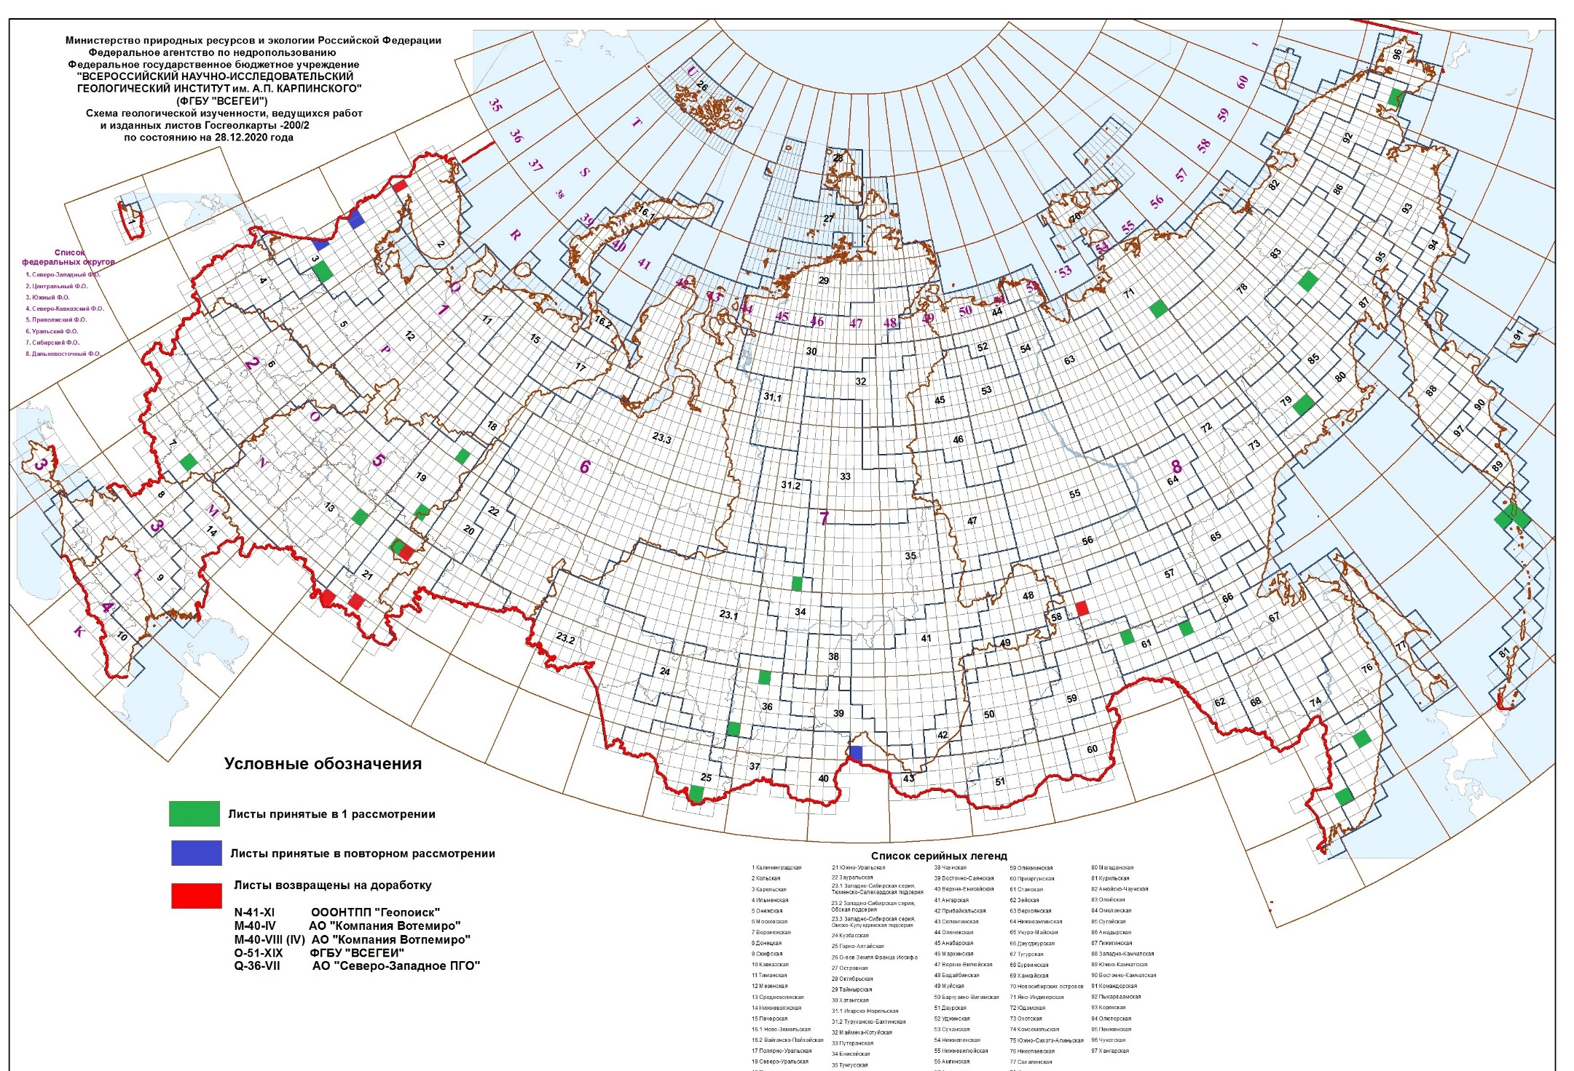
Состояние прохождения подготовленных авторскик вариантов и подготовка к изданию комплектов листов Госгеолекарт-200/2 в системе НРС за 2020 гг.

Slide 29
Типовые ошибки подготовки комплектов ГК-200/2 и ГК-1000/3
Низкое качество прогнозно-минерагенического блока многих комплектов:
- отсутствие или неполные сведения на схемах прогноза и в приложениях о запасах и
локализованных прогнозных ресурсах категорий P1 и Р2, выявленных в предшествующие
стадии работ
- отсутствие в записках описания расчетов прогнозных ресурсов Р3, выявленных в ходе работ и
характеристик объектов аналогов взятых за эталон, ошибки в выборе эталона;
- недостаточная характеристика типовых объектов листов характеризующих главные рудные формации
и как следствие ошибки в интерпретации генетических типов и рудных формаций проявлений,
а иногда и месторождений;
- игнорирование генетических типов россыпных месторождений;
- неверная последовательность построения главы «Закономерности и прогноз»
- слабая обоснованность выделения перспективных площадей при составлении паспортов, увлечение
формальными расчетами основанными на площадной удельной псевдопродуктивности;
- неполные или незаполненные блоки по полезныи ископаемым в составе БД;
- неполнота показа металлотектов и неверная их интерпретация;
- игнорирование прогнозной составляющей на углеводороды во многих листах ГК-200/2,
попадающих частями нефтегазоносные области , недостаточная характеристика НГК или ее отсутствие.
Неполная увязка с ранее принятыми листами без достаточных оснований.
Игнорирование большинством исполнителей (за исключением МАГЭ, Южморгеологии и
ВНИИОкеан геологии) как на ГК-200/2, так и ГК-1000/3 сейсмостратиграфии акваторий
и плитной части платформ.
4. Игнорирование изменений Общей стратиграфической шкалы (хотя она постоянно
обновляется на сайте ВСЕГЕИ).
5. Отсутствие отдельных обязательных блоков в сопровождающей базе данных комплектов.
6. Крайне недостаточное использование современных петрохимических и геохимических
данных для характеристики магматических комплексов.
7. Игнорирование современных изотопно-геохронологических данных, в т.ч. полученных
самими авторами.

Slide 30
Типовые ошибки подготовки комплектов ГК-200/2 и ГК-1000/3
8. Полный произвол при составлении тектонических схем и интерпретации истории развития,
выделения тектоно-магматических этапов ввиду отсутствия какой либо общепринятой
сводной тектонической карты территории РФ. (В настоящее время составляется единая ТК-2500)
9. Игнорирование аномалий магнитного и гравитационного полей при построении разрезов
и схем геолого-геофизической интерпретации ГФО;
10. Составление схем геолого-геофизической интерпретации ГФО без участия исполнителей геологов
11. Отсутствие подготовленных ЦМ зарамочных схем аномального и гравитационного полей
м-ба 1:500 0000 в ГФО и материалах КАГС-50; В итоге исполнители или их берут непонятно откуда
или пытаются дать неразгруженными или неверно разгружают (Будут предусмотрены новыми требованиями к ГФО)
12. На КЧО на части листов продолжается неучет изменений объема четвертичной системы (до 2012 г она была на уровне - 1,8 млн лет, с 2012 - 2,6 млн лет за счет включения гелазского яруса)
13. Отсутствие разрезов на КЧО в горных областях, неполные сведения по россыпям,
14. Практически повсеместное (!) несовпадение контуров даже балансовых торфяных месторождений с контурами болот на КЧО
15. Игнорирование при составлении КЧО фактических материалов маршрутов по коренным породам;
16. Отсутствие описаний четвертичных отложений в маршрутах по коренным породам
17. Пока недостаточное использование метода OSL для определения возраста четвертичных отложений и игнорирование результатов выполненных другими исследователями

Slide 31
Предложения по улучшению качества апробируемых НРС Роснедра геолого-картографической продукции и оптимизации процесса апробации.
1 Продолжение работ по Формированию действующей информационной системы учета СЛ (http://slegends.vsegei.ru/), их актуализированных версий с постоянным мониторингом по поступающим практически с каждым рассмотренным НРС комплектом Госгеолкарты дополнений к СЛ; с организацией системы хранения и использования СЛ исполнителями работ как по Госгеолкартам, так и по другим объектам. Следует подчеркнуть высокую востребованность материалов серийных легенд исполнителями работ различных объектов - включено в план тематических работ ВСЕГЕИ
2. Увеличение объемов современных петрохимических, геохимических и изотопно-геохронологических исследований при проектировании работ – реализуется в проектах начинаемых ВСЕГЕИ в 2019-2021 г.г..
3. Крайне важно переходить к составлению современных ГФО и ГХО на этапе по оценке изученности на основе проведения КАГС-50 и полевых работ по ОГХО-200. Переобработка материалов ретроспективных данных для составления ГХО трудозатратна и не дает существенного эффекта и чрезмерно формализована. При использовании ретроспективных данных необходимо в каждом конкретном случае конкретизировать задачи и итоговые карты ГХО в зависимости от геологического строения и обнаженности. Старые ГФО оставленные в отрыве от ГДП практически не используются исполнителями. Итоговые материалы геолого-геофизической интерпретации должны составляться на этапе ГДП совместно с исполнителями-геологами – Все еще готовится вариант Методических рекомендаций по геофизическому обеспечению ГСР-200
4. Негативно на качество влияют:
позднее поступлением подготовленных комплектов к научным редакторам и как следствие недостаток времени на внесения корректив в комплекты по замечаниям научных редакторов (почти у всех исполнителей);
5. Состояние со сроками поступления материалов в НРС существенно улучшилось, за счет обозначения их в ТЗ (положительные примеры – Урал, Сибирь, Северный Кавказ, ВГУ и др.). Однако часто затягиваются на длительное время сроки исправления замечаний принятых (одобренных, рекомендованных к исполнению) материалов Госгеолкарт.
6. Отмечаются случаи частичного учета замечаний НРС и безответственные справки руководителей предприятий, ответственных исполнителей работ о якобы внесеных в материалы всех необходимых исправлений по протоколам НР.
В этом случае материалы не рассматриваются и возвращаются исполнителям.

Slide 32
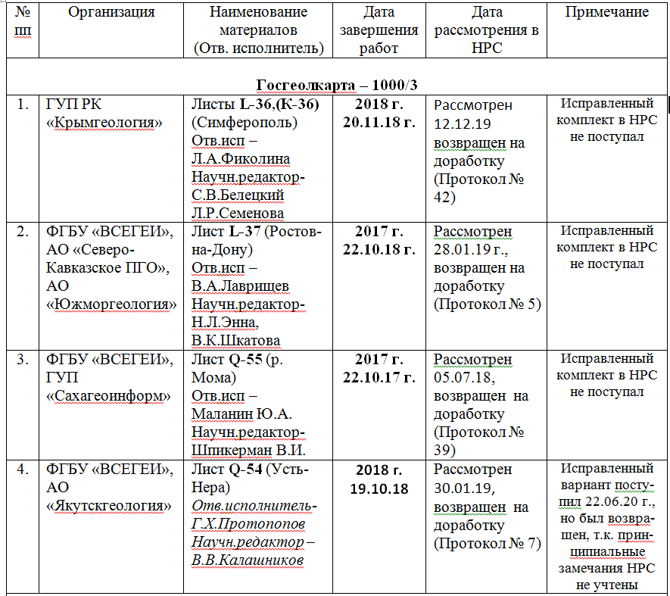
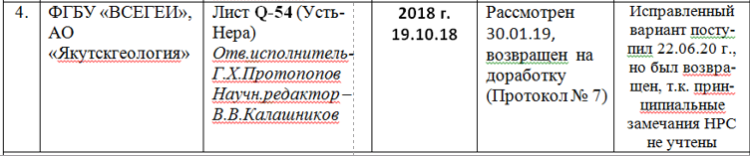
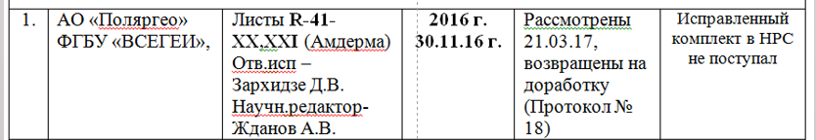
Должники НРС на 1 квартал 2021 г. по итогам рассмотрения листов ГК-1000/3 и ГК-200/2

Slide 33
СПАСИБО ЗА ВНИМАНИЕ

